Slide 1
Erasmus+ Slovinsko
ADIJO
OPROSTITE
DOBER DAN
NE
JA
DOBRO JUTRO
ŽIVJO
Veronika
Šupáková

Slide 2
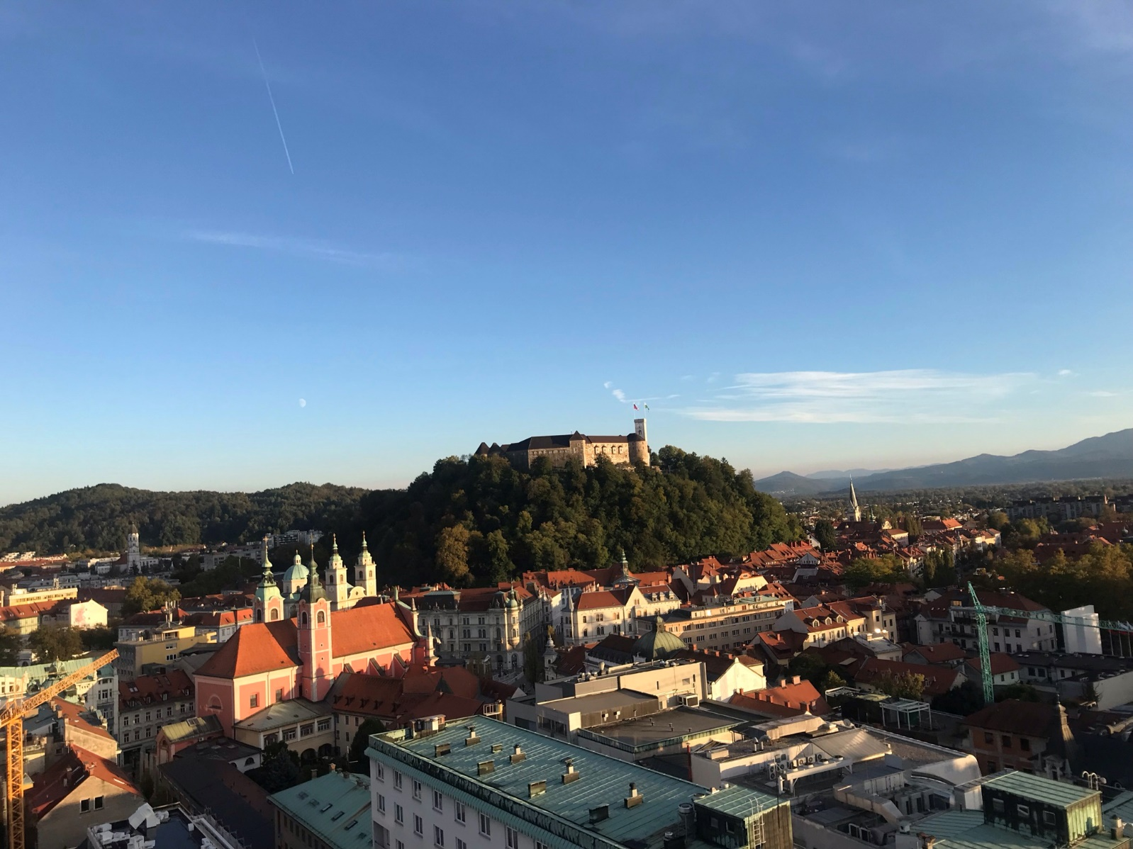
Slovinsko - Ljubljana
2 100 000 obyvatel
Řeka Ljubljanica (7 → 8 ←)
Vysoká životní úroveň
Cyklistika
10 minut do přírody
Demonstrace

Slide 3
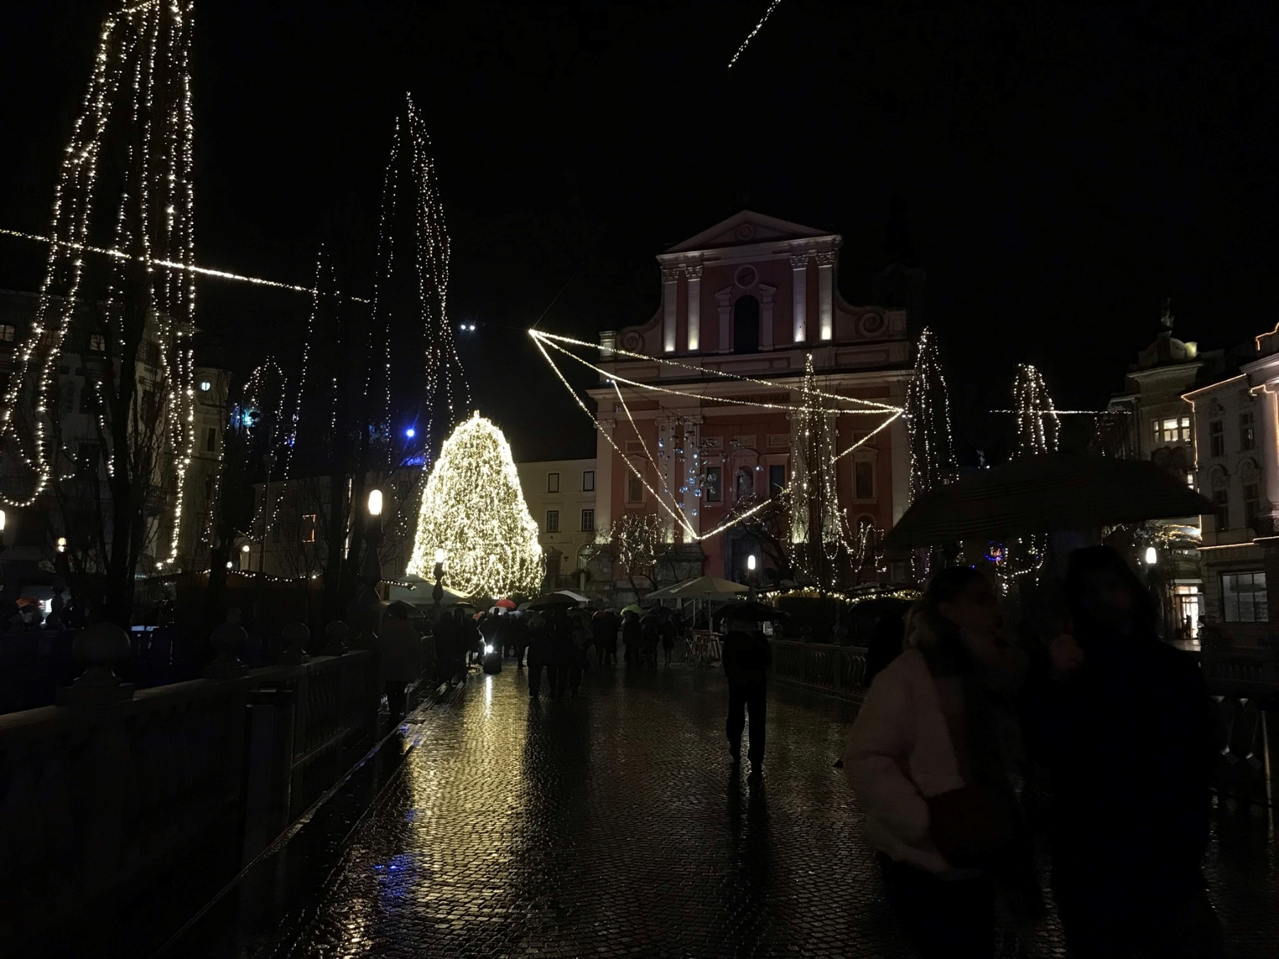
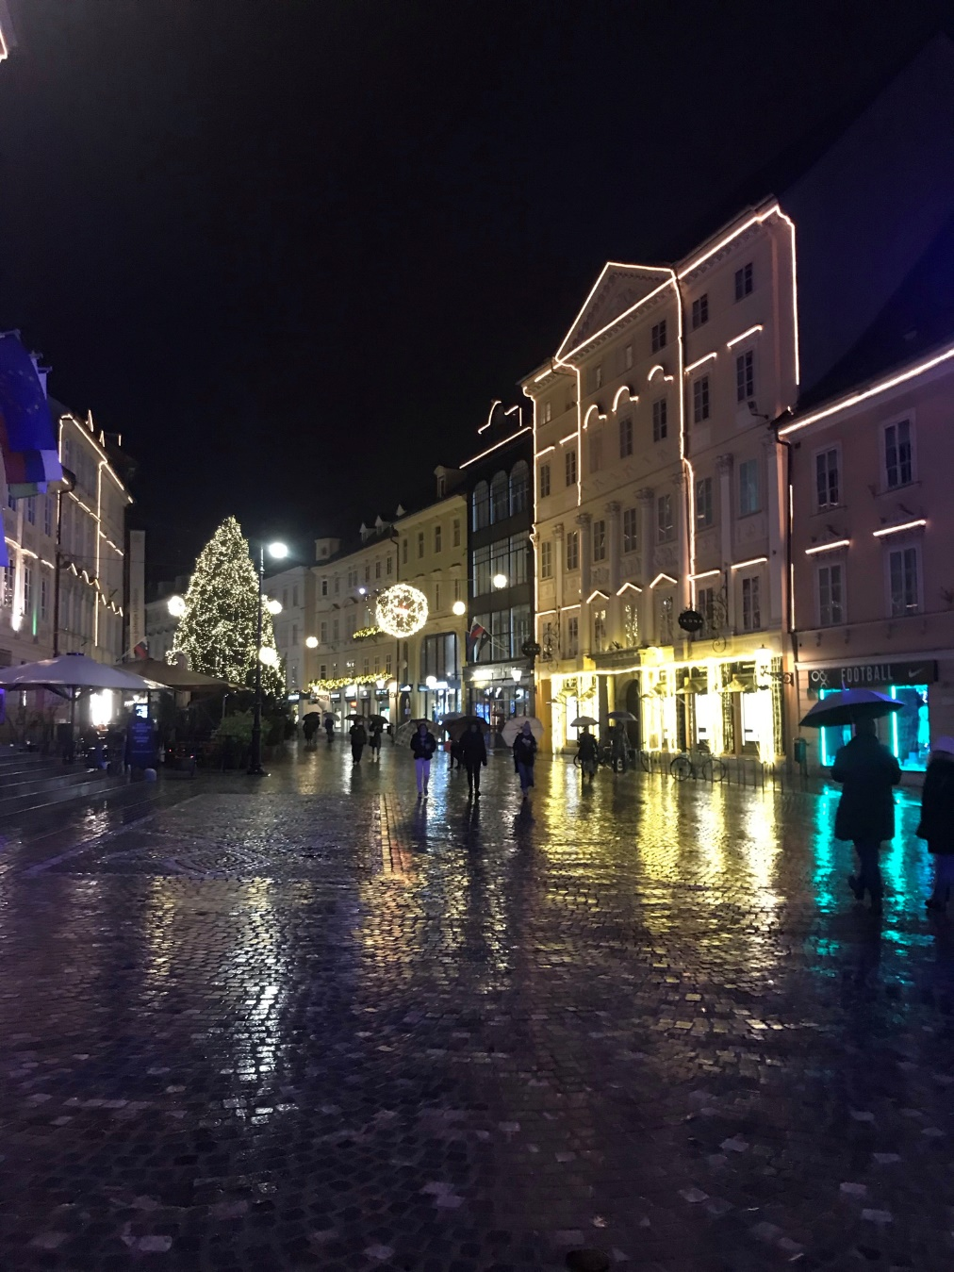
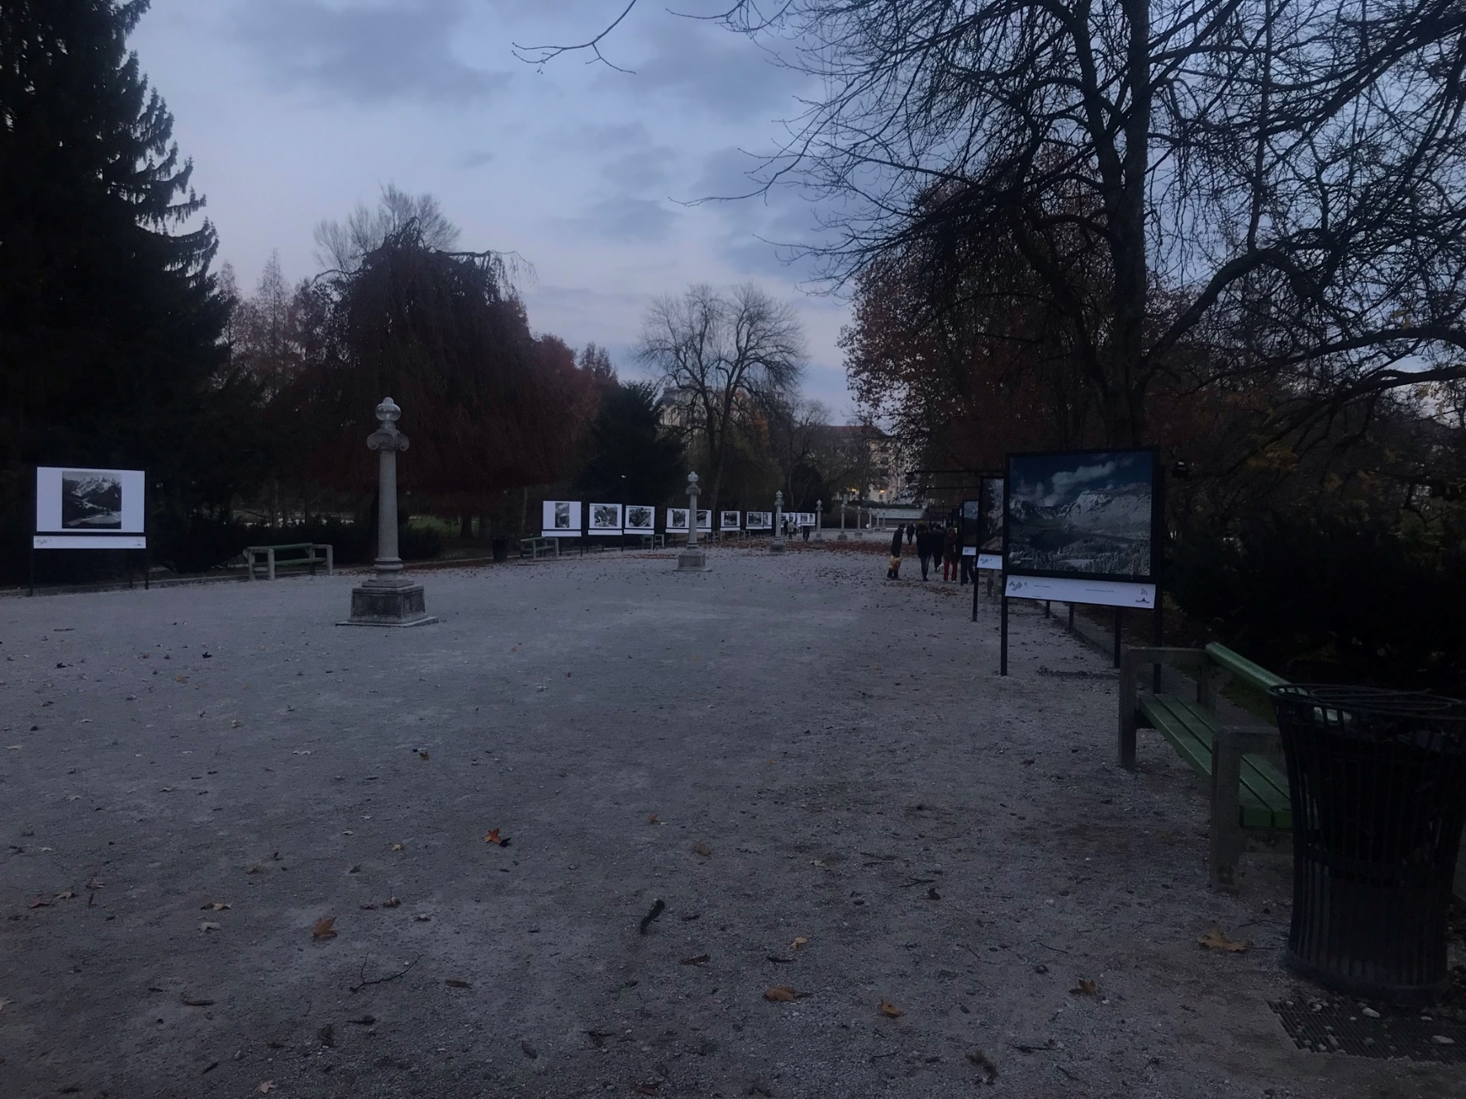
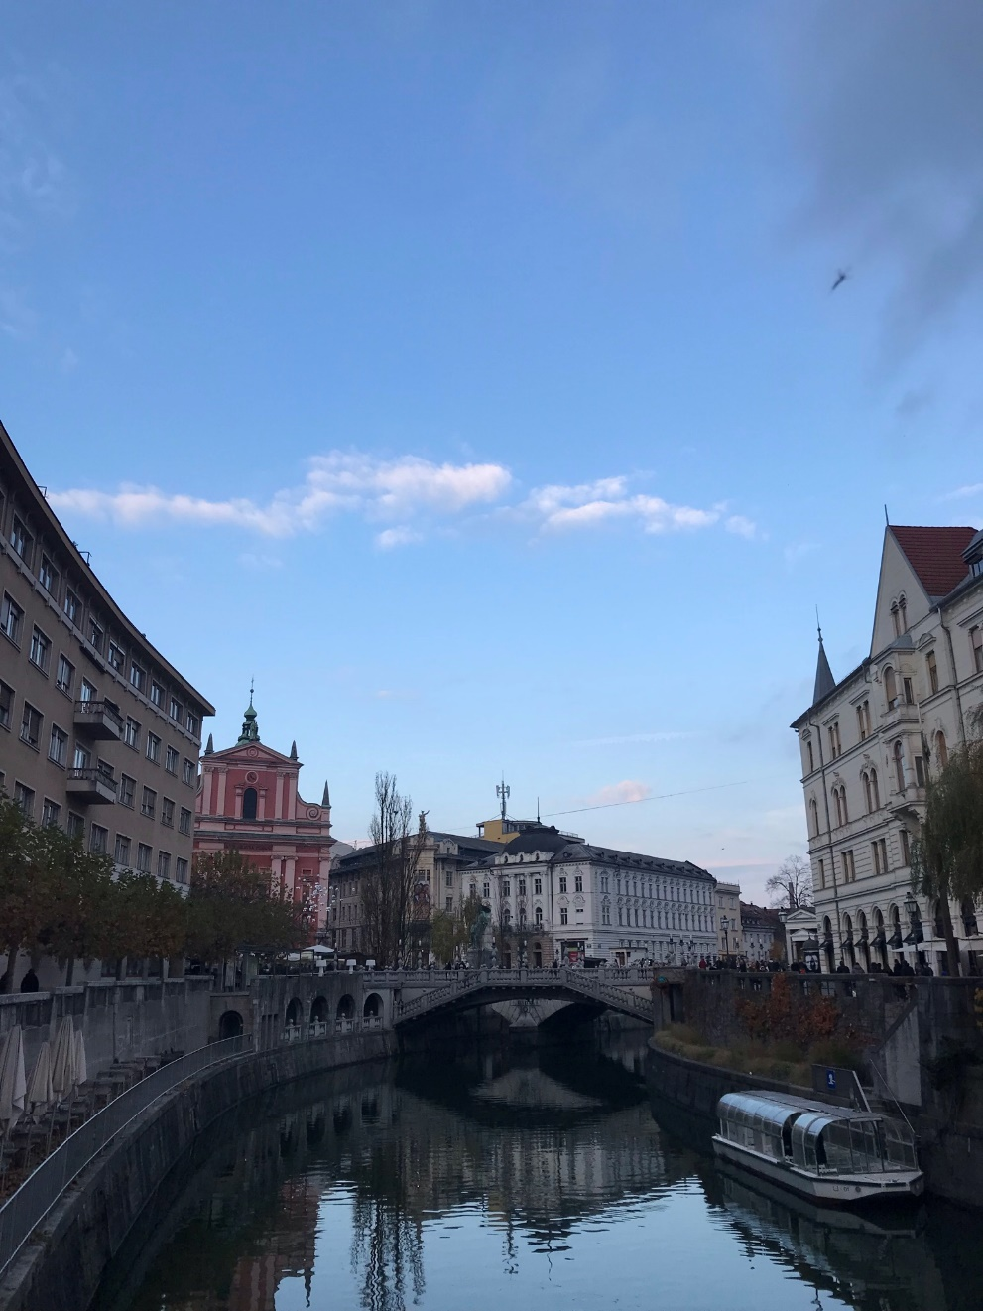
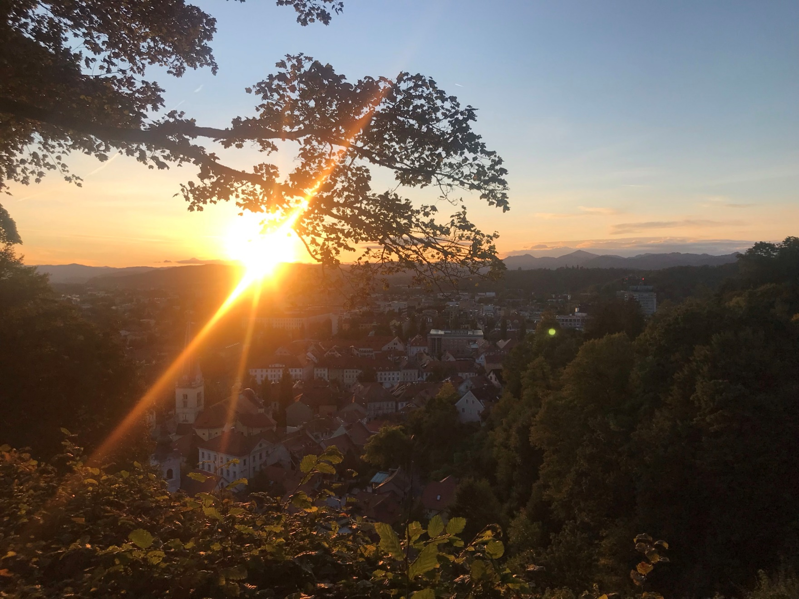
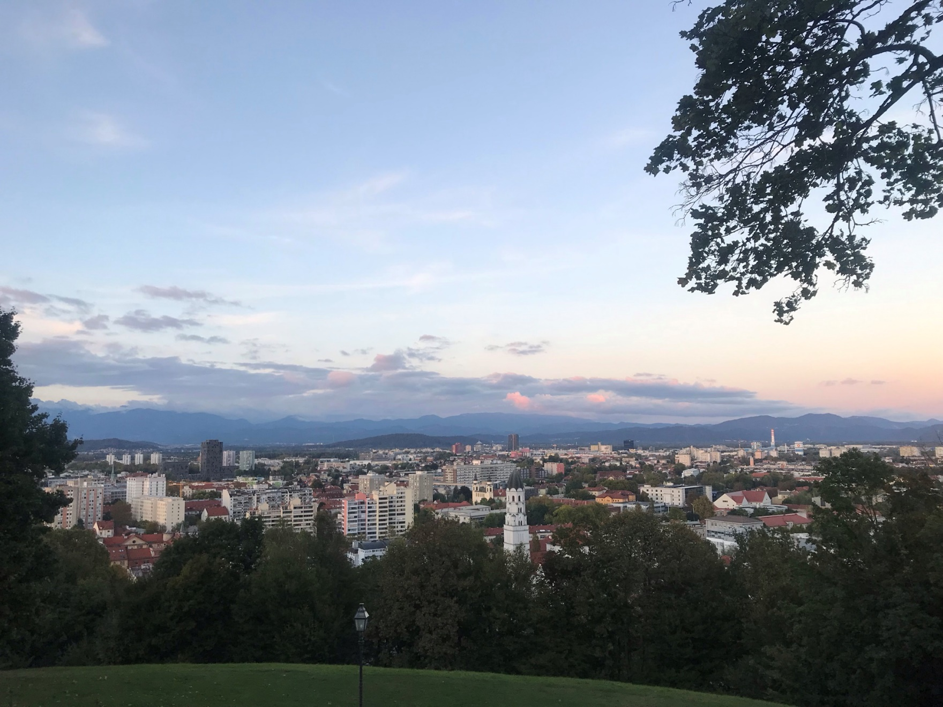
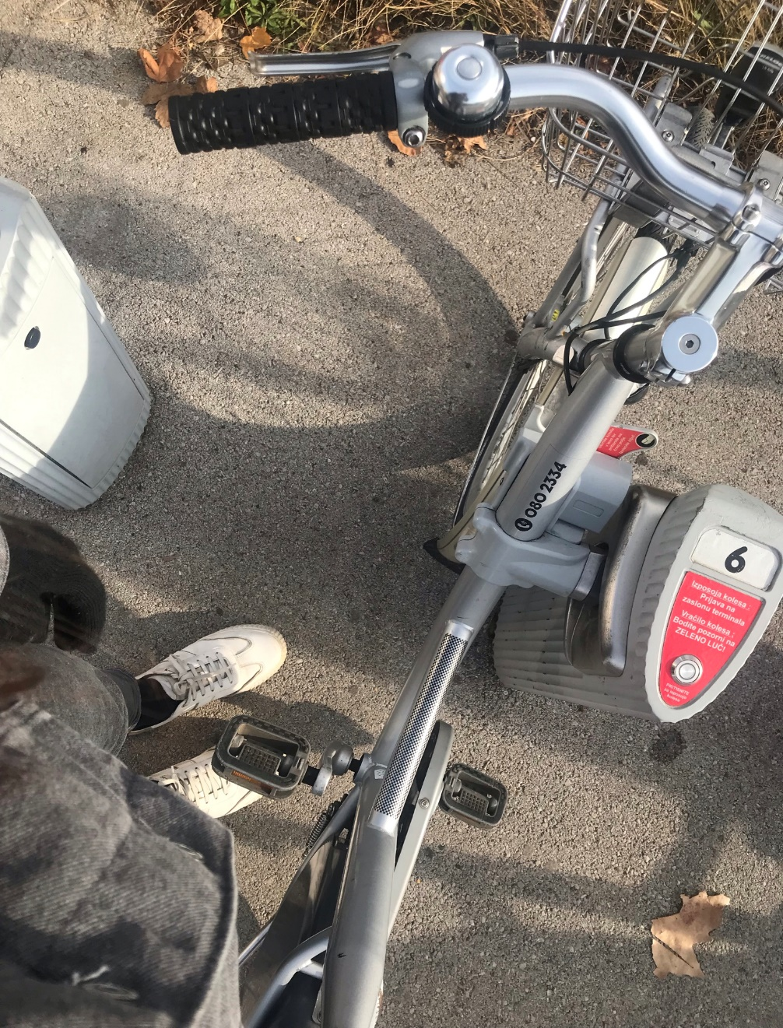
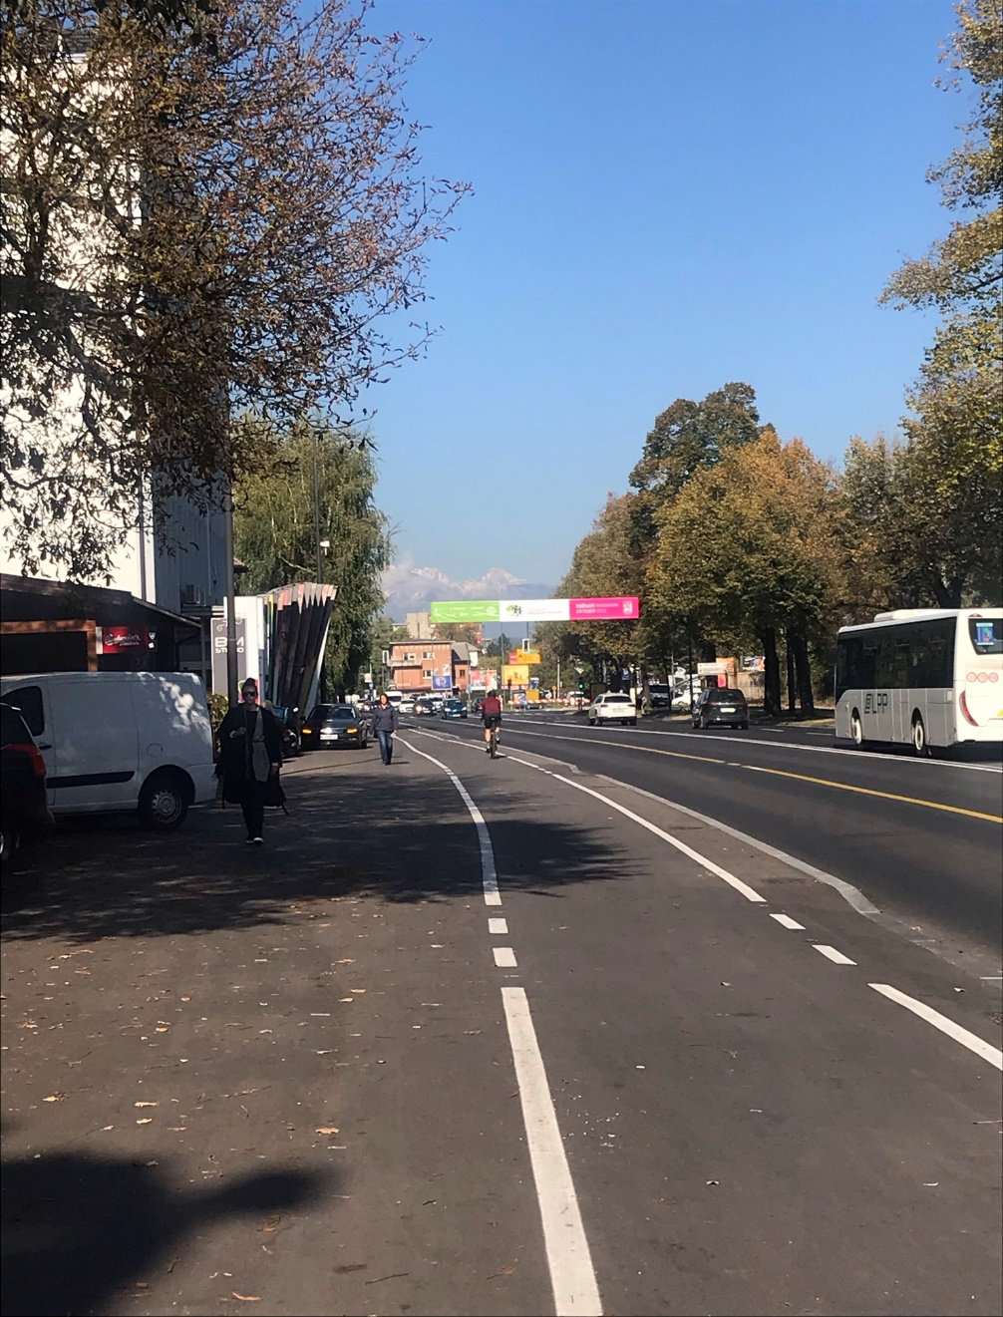
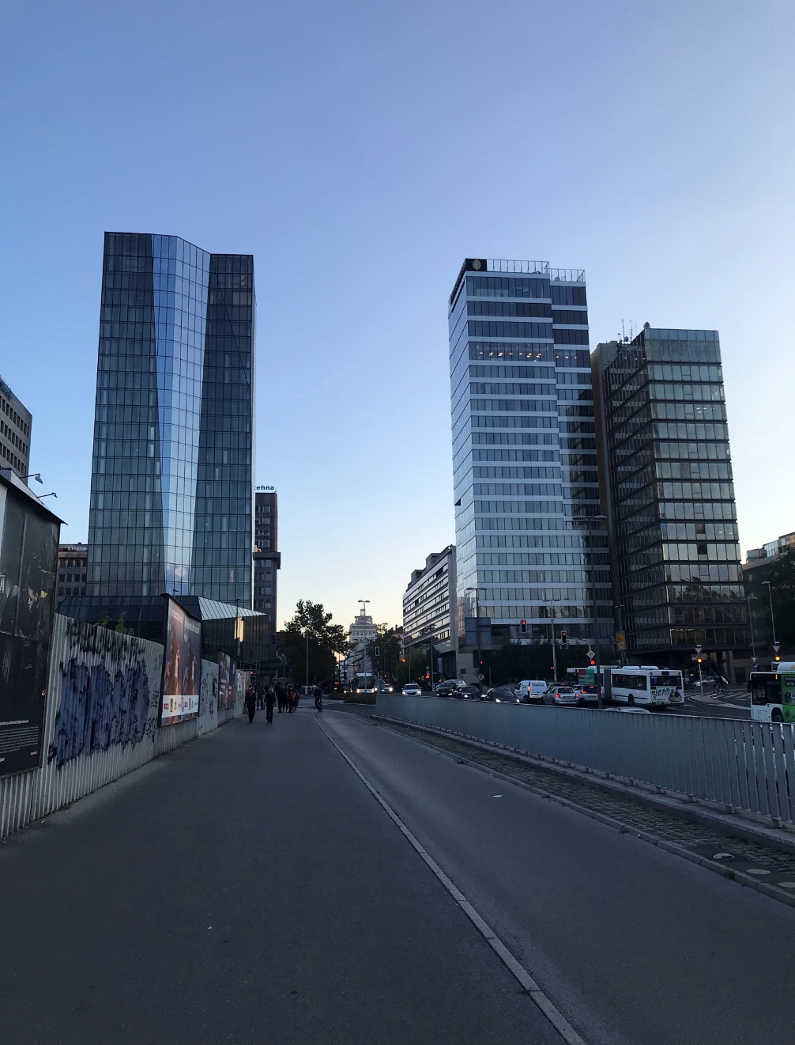
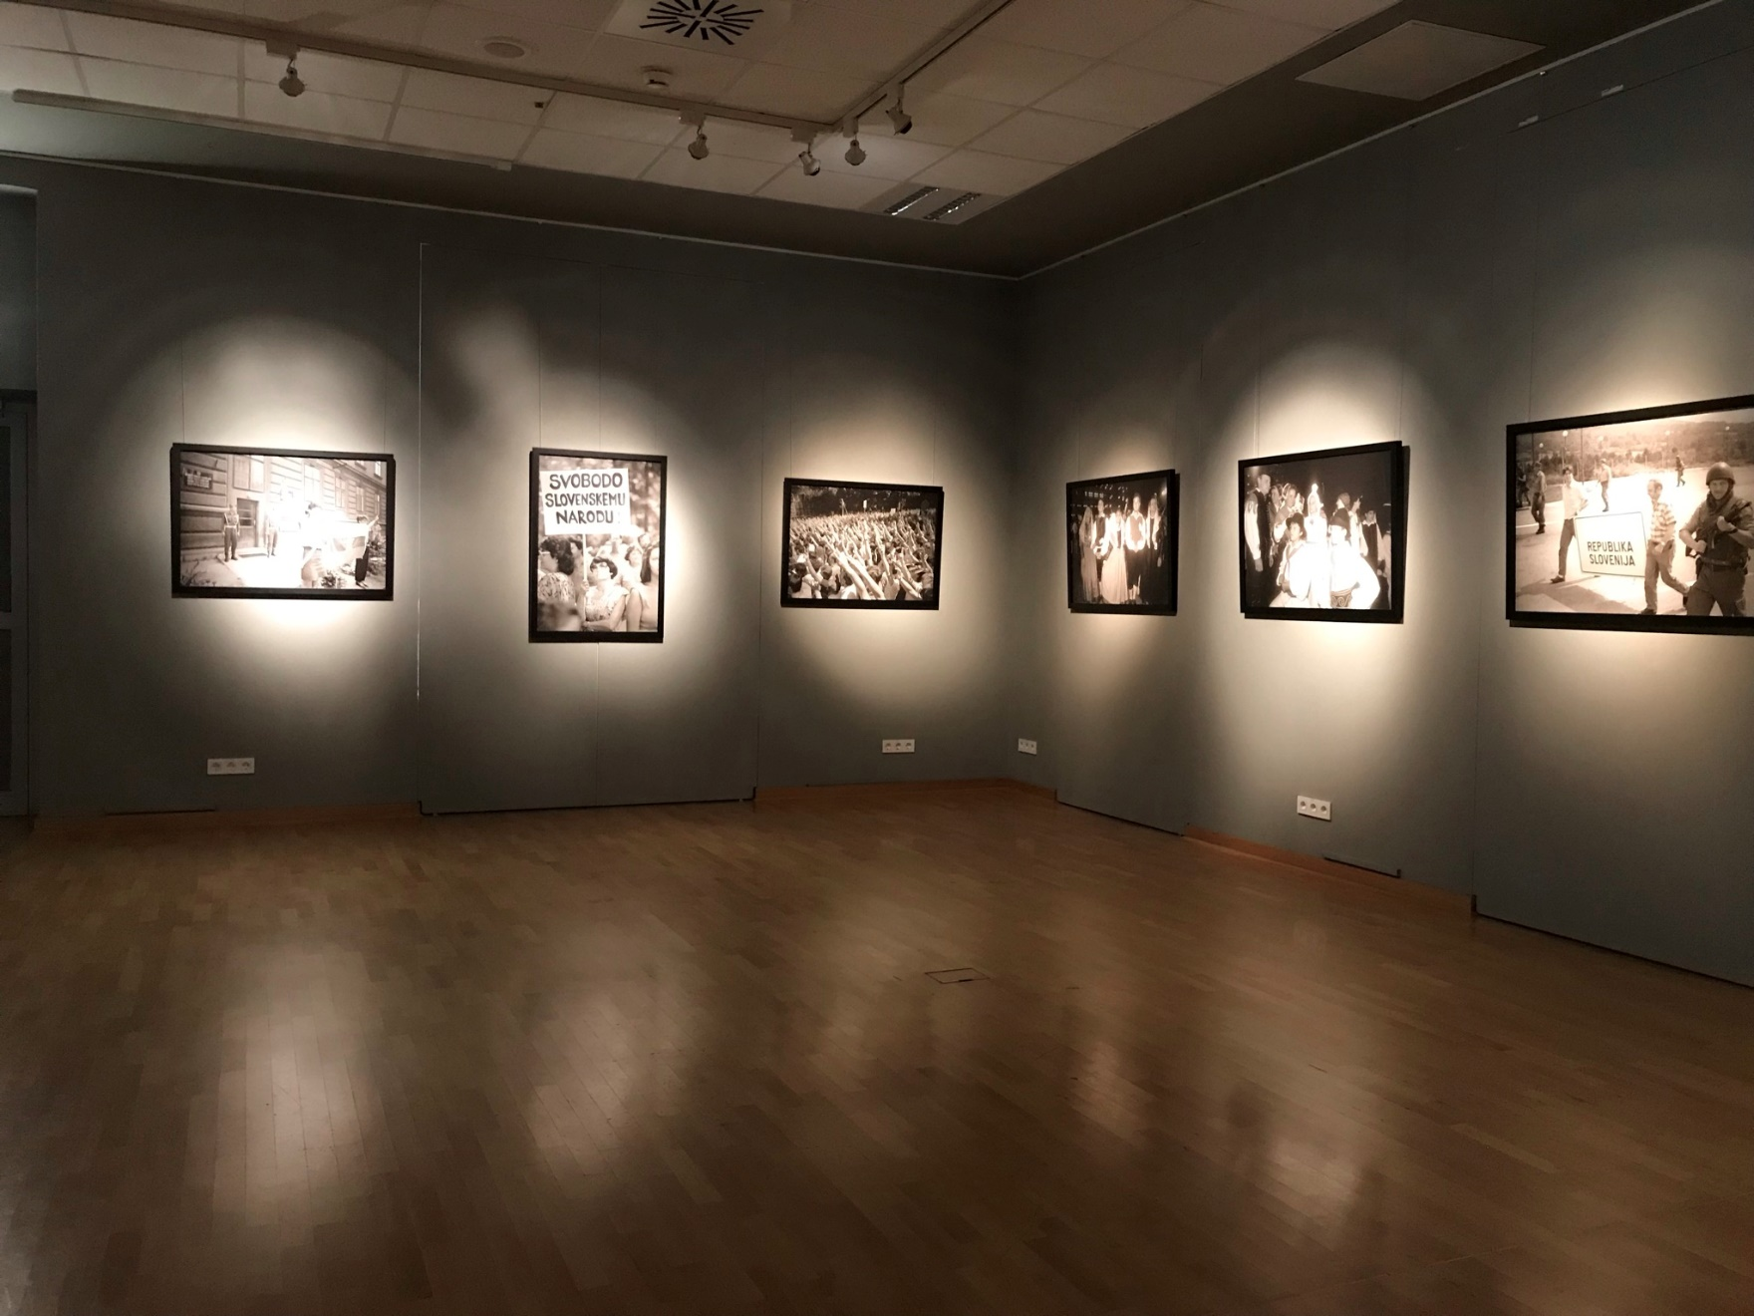

Slide 4
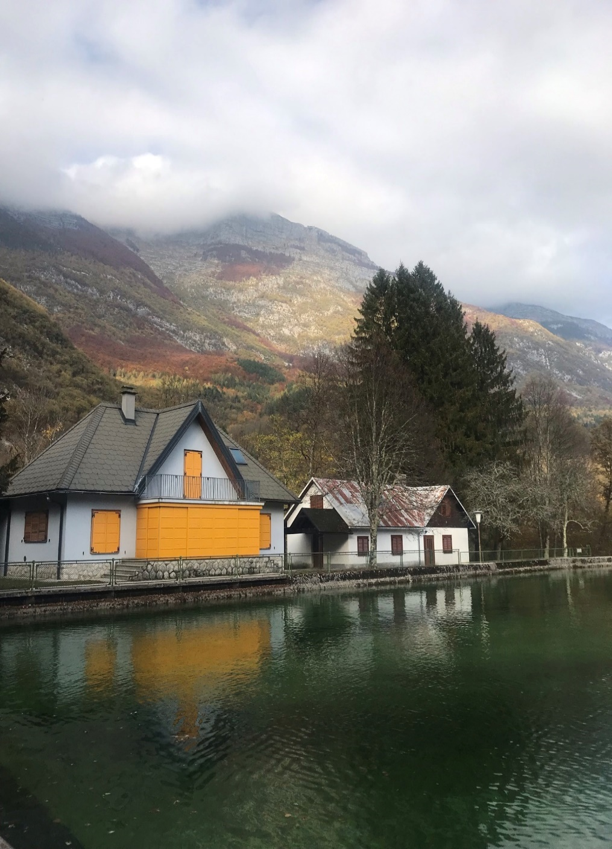
Začátek do neznáma
Leden 2021
Září 2021 – leden 2022
Nespočet dokumentů a podpisů
Ubytování na vlastní pěst
Tina a Igor (mezinárodní oddělení)

Slide 5
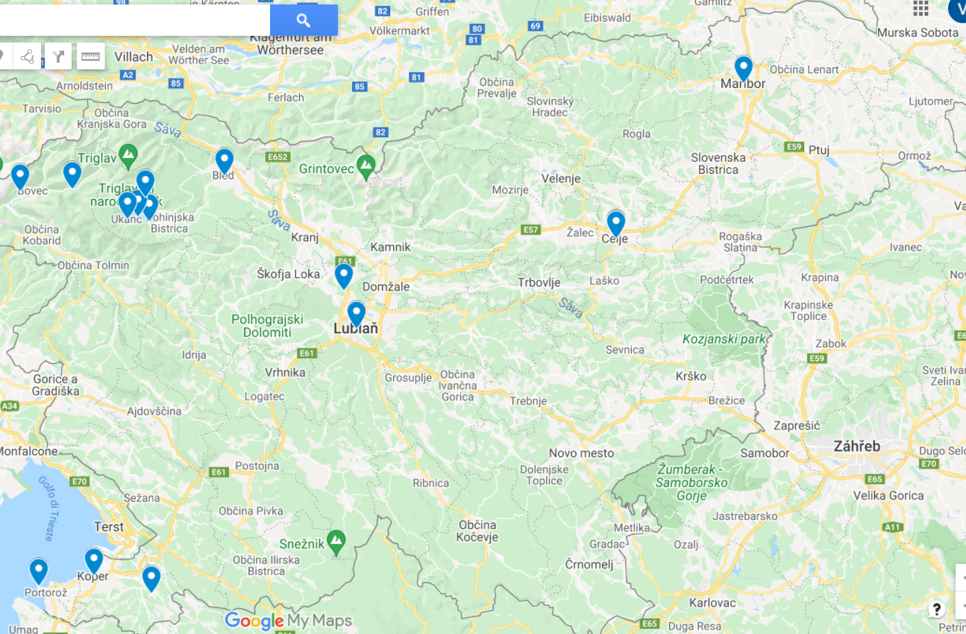
Co všechno jsem viděla?
Lublaň
Piran
Celje
Ribčev Laz – Bohinjsko jezero, Mostnica, Ukanc
Soča
Slap Virje
Bled
Maribor
Koper
Hrastovlje
Šmarna Gora

Slide 6
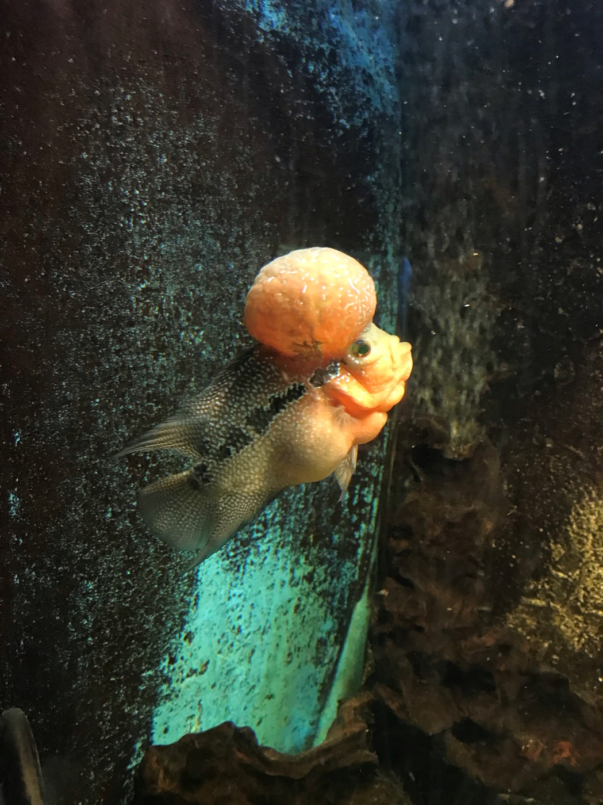
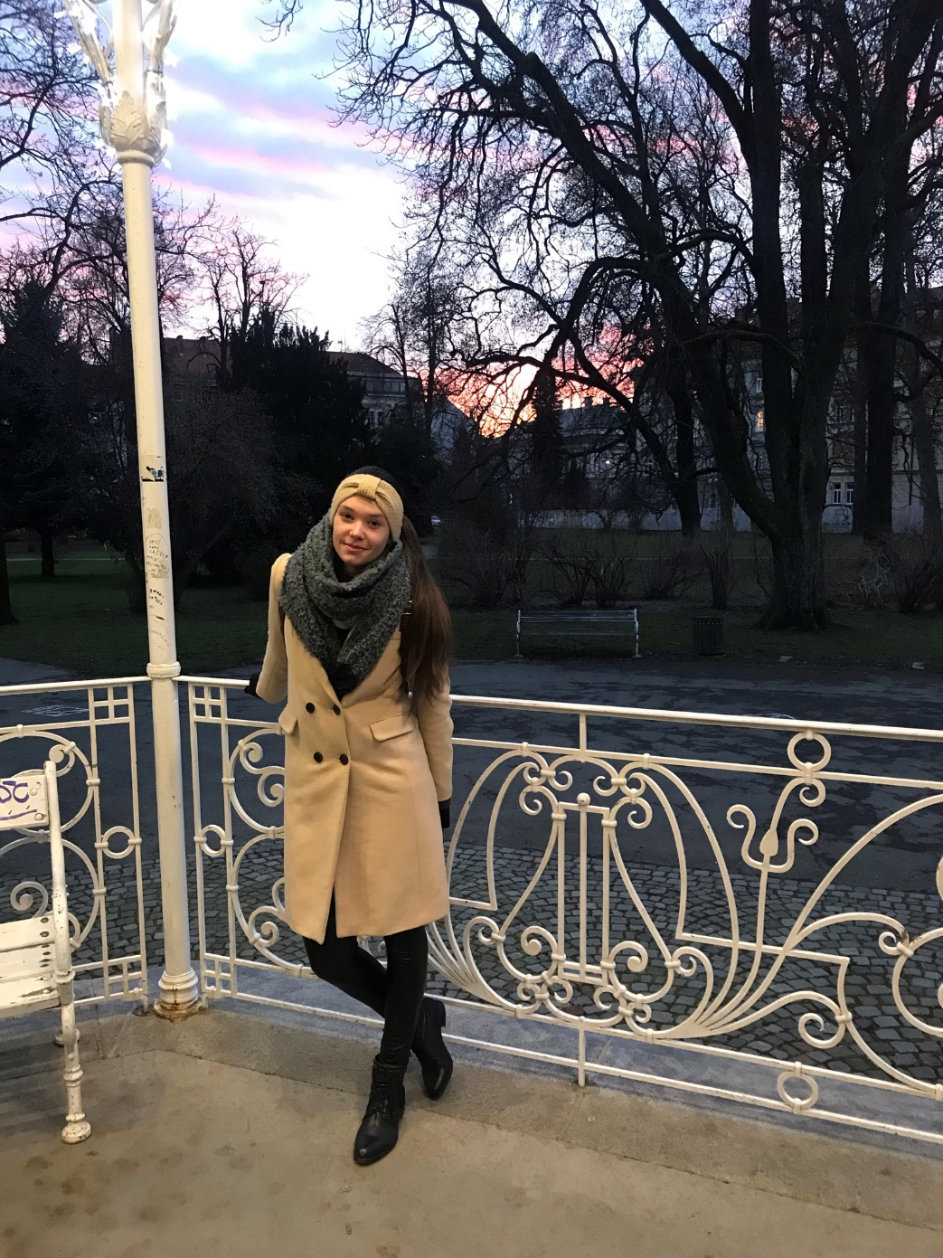
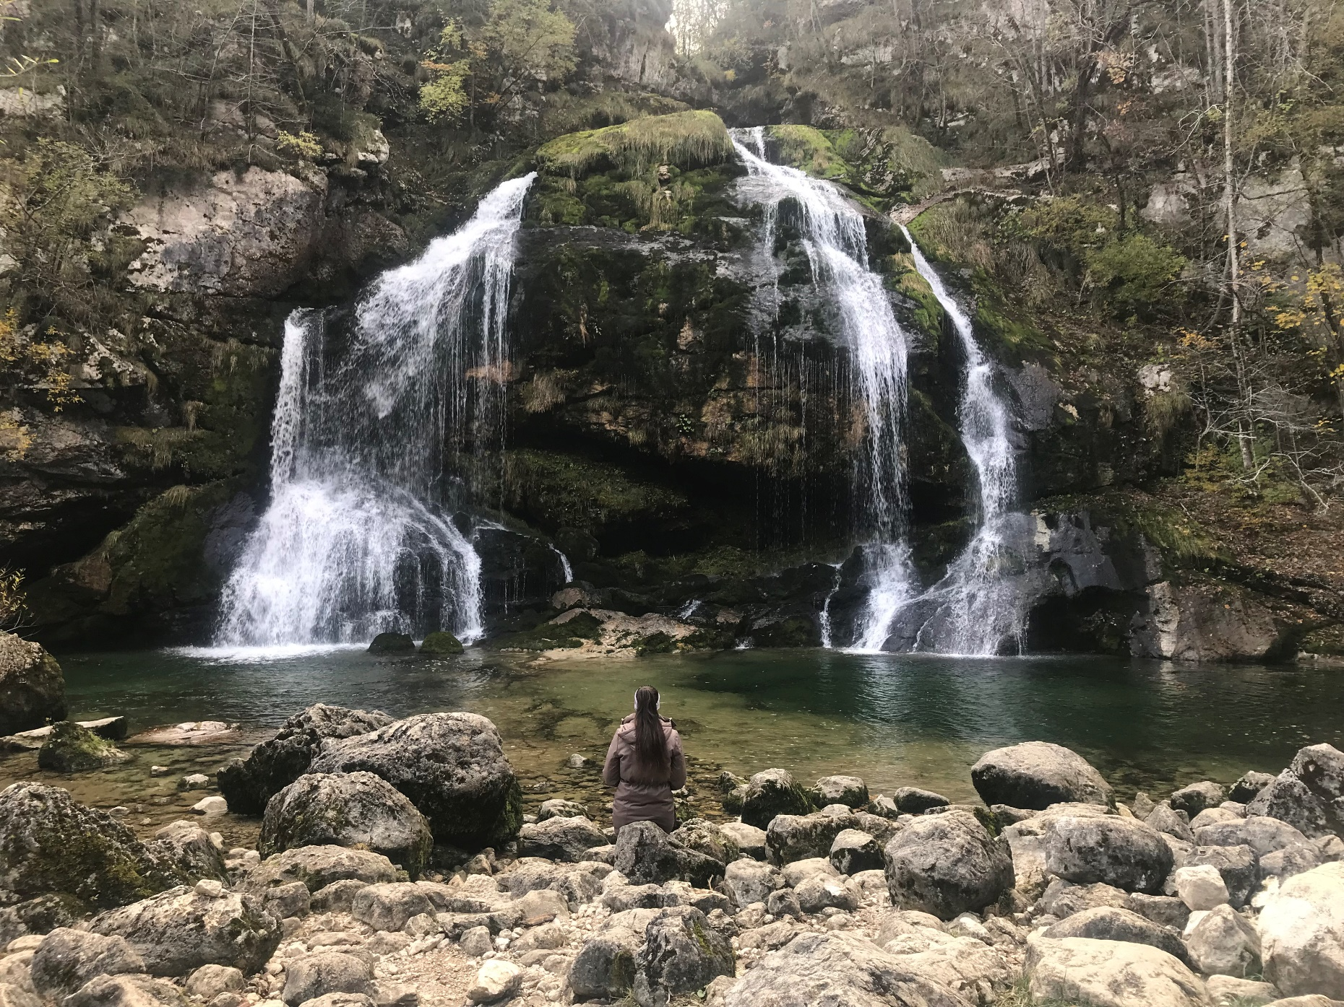
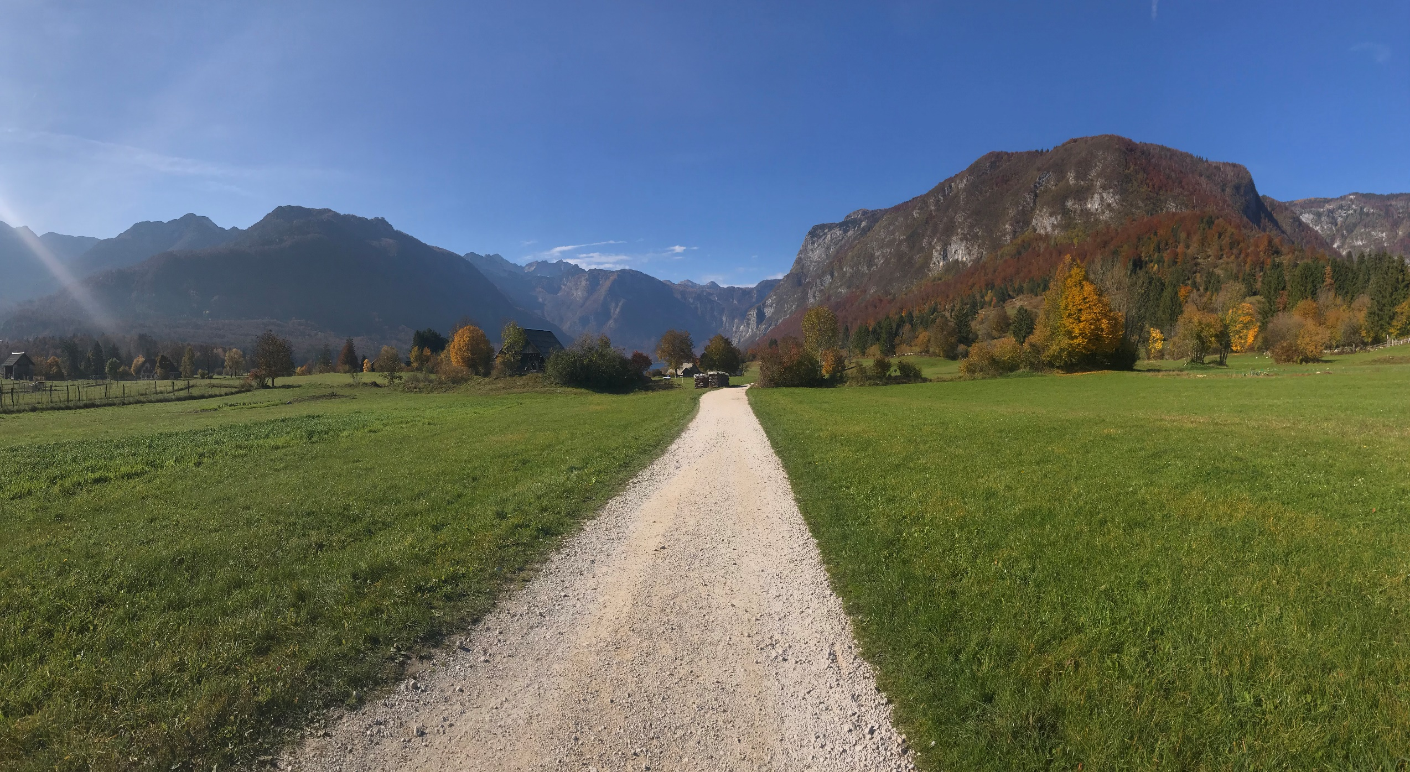
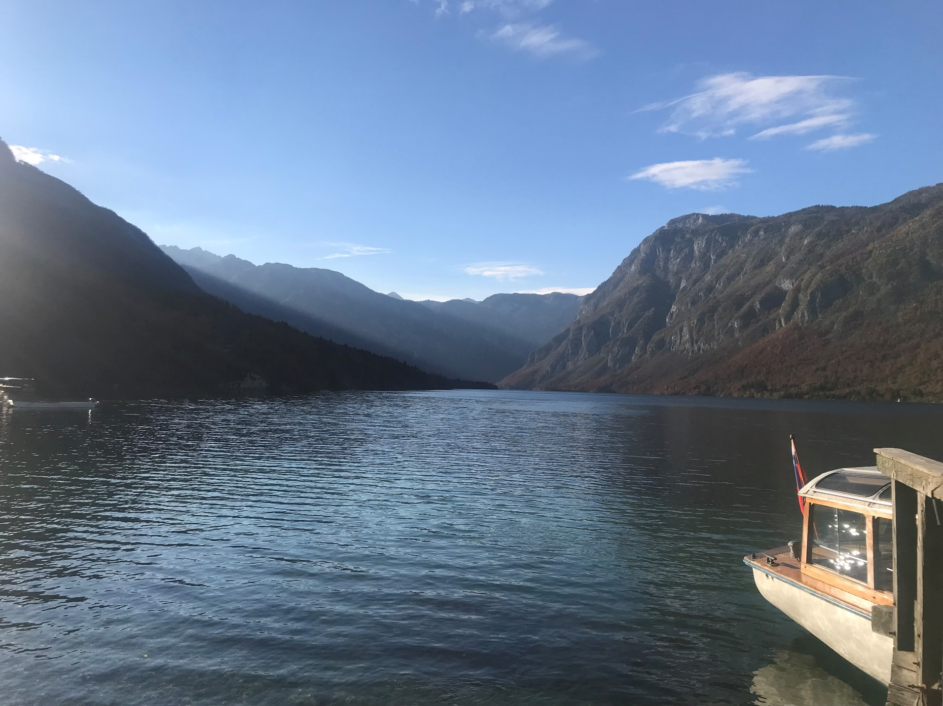
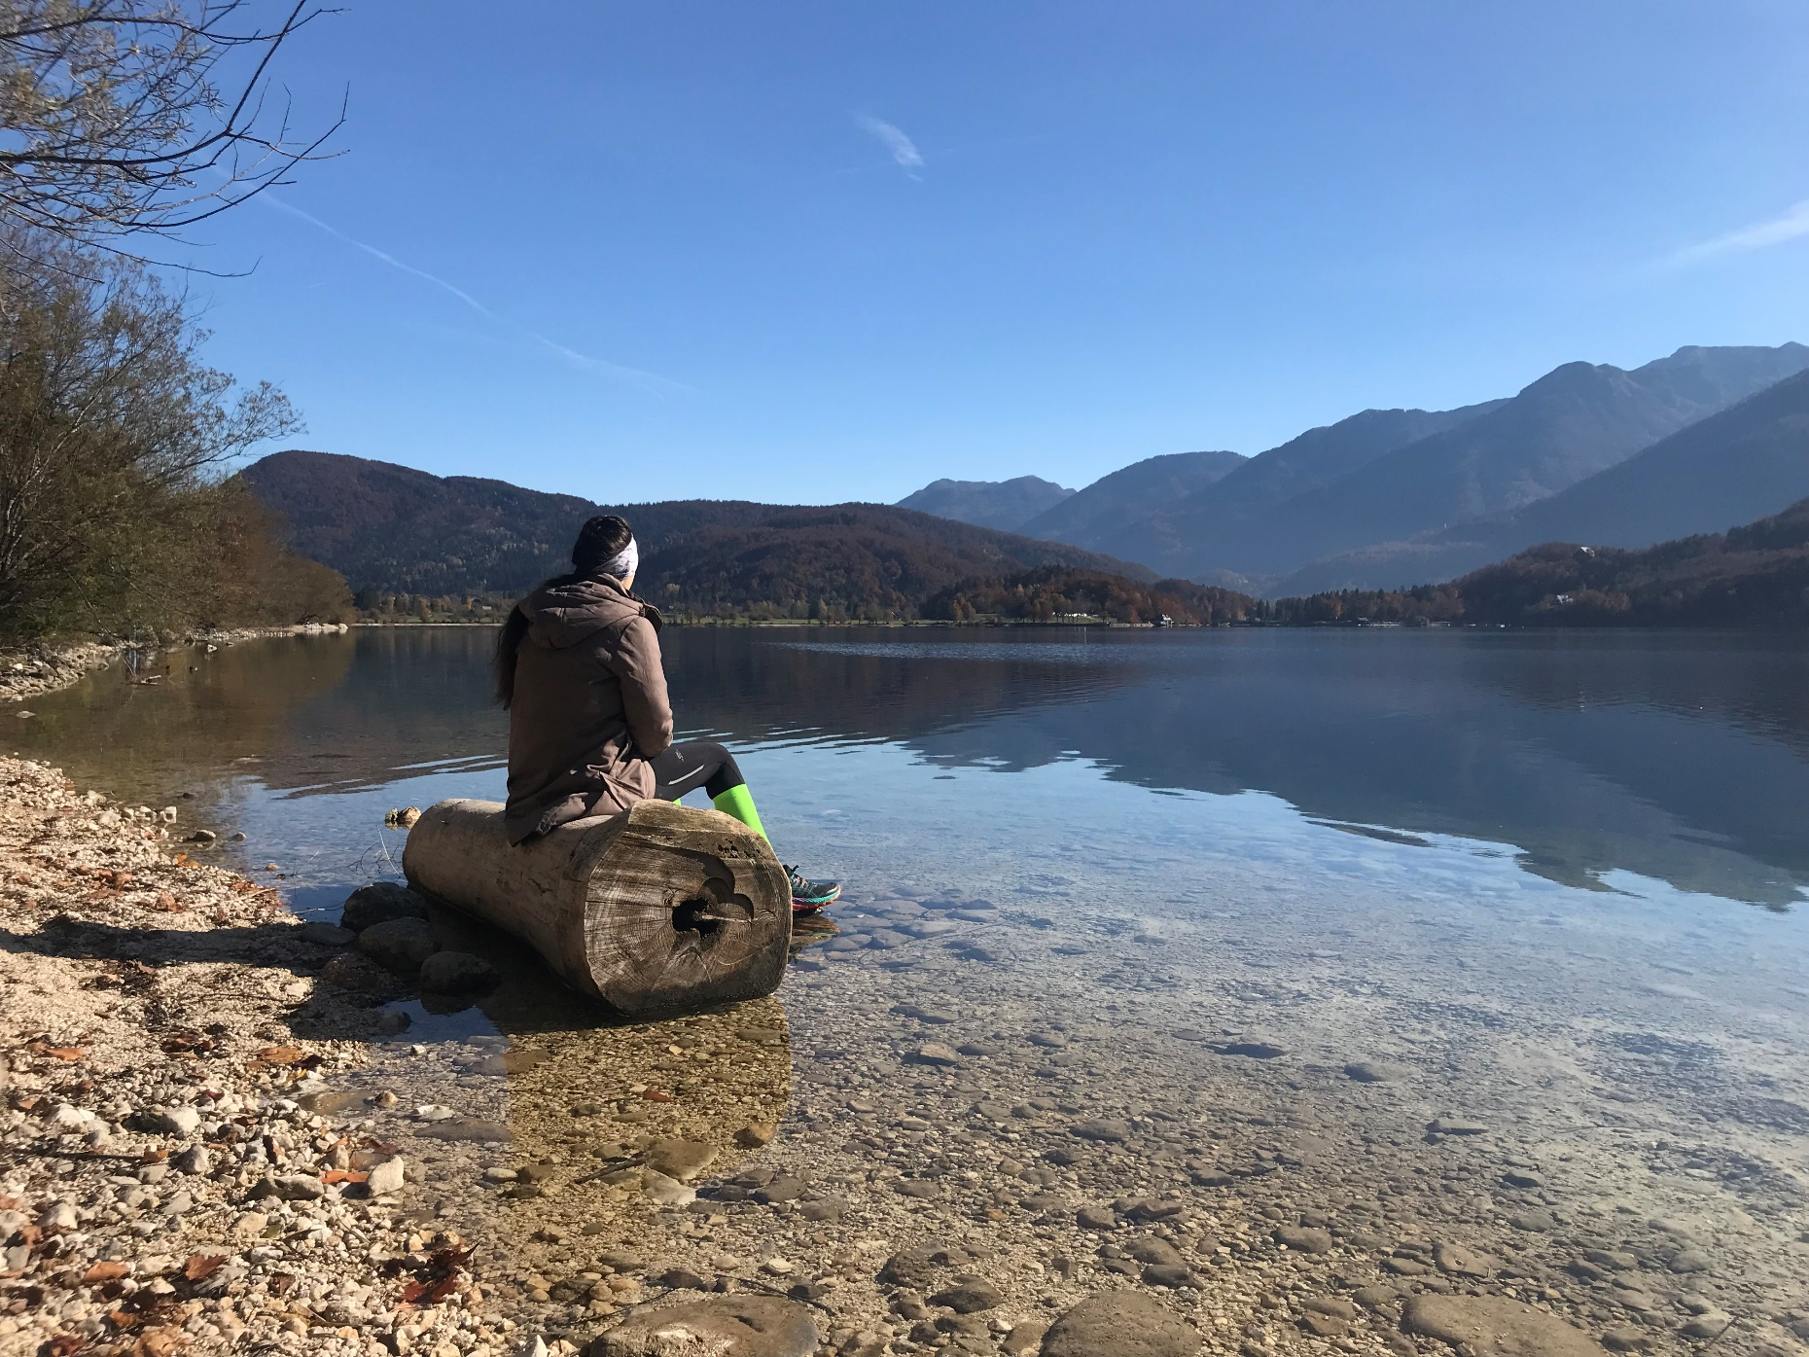
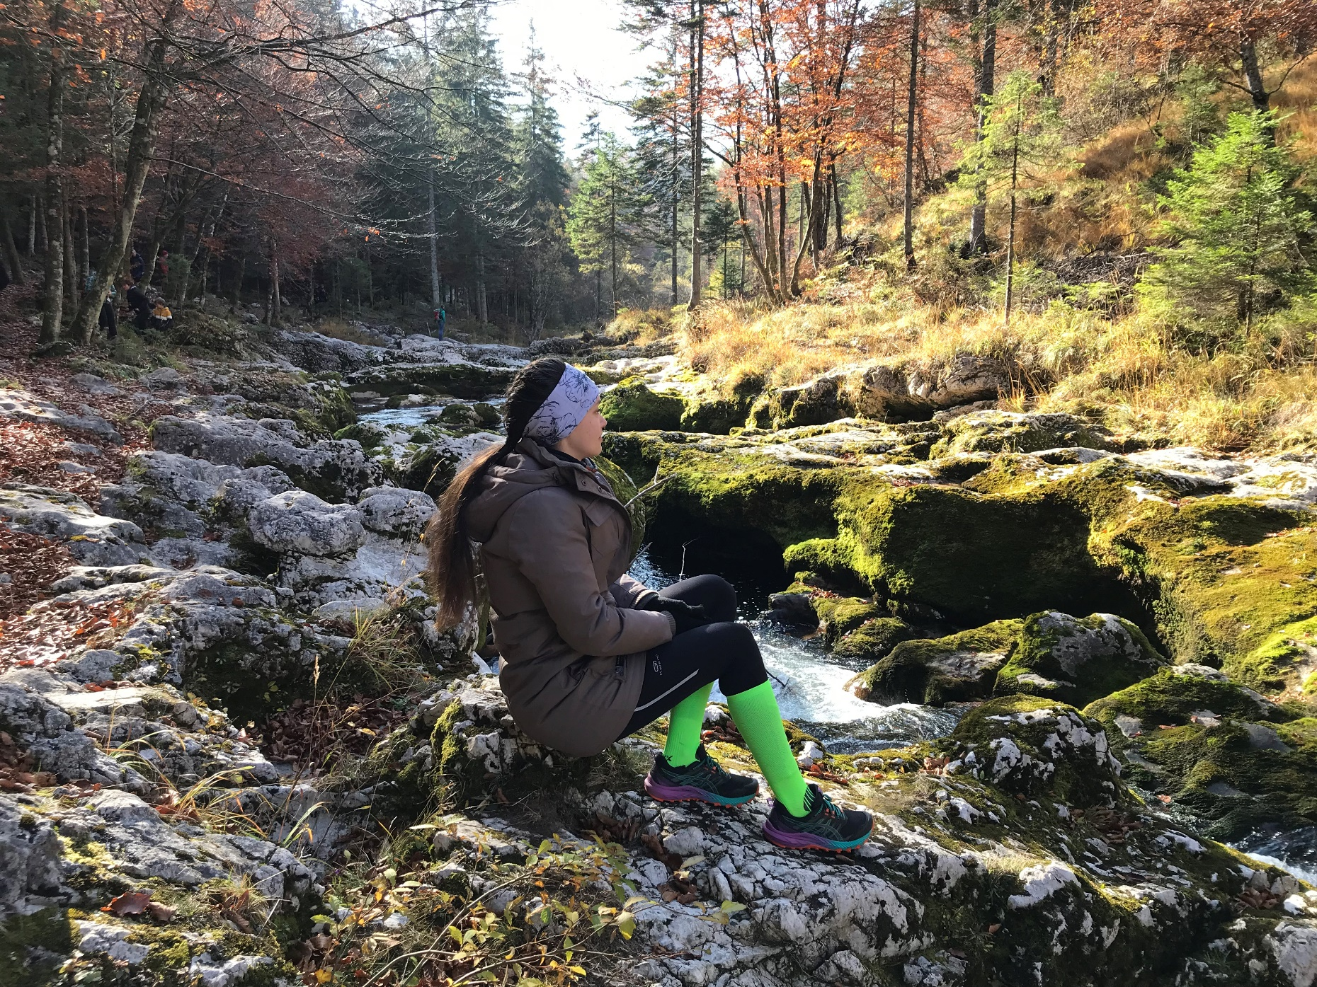
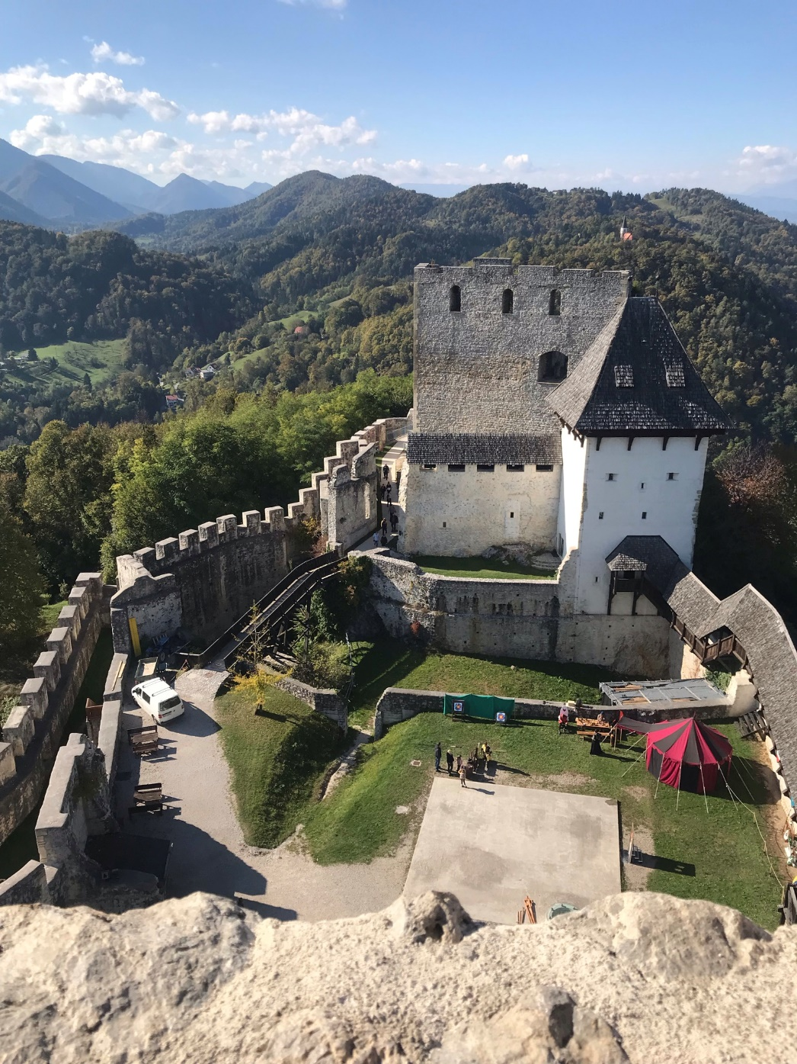
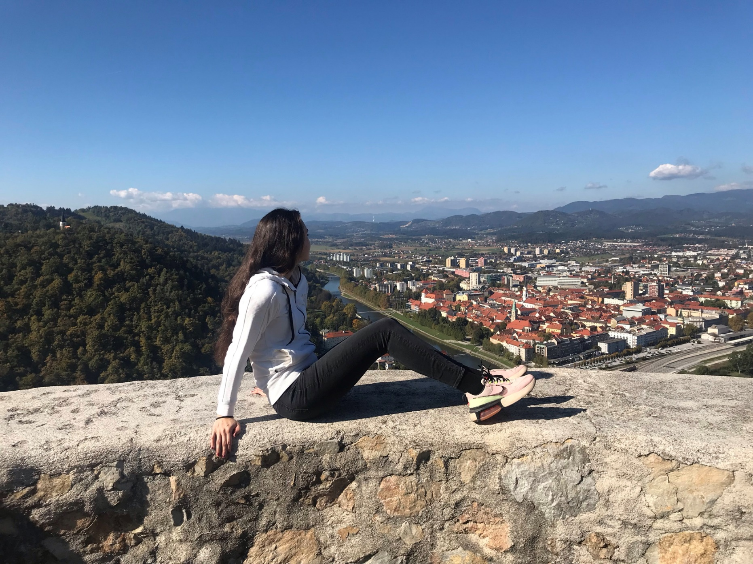
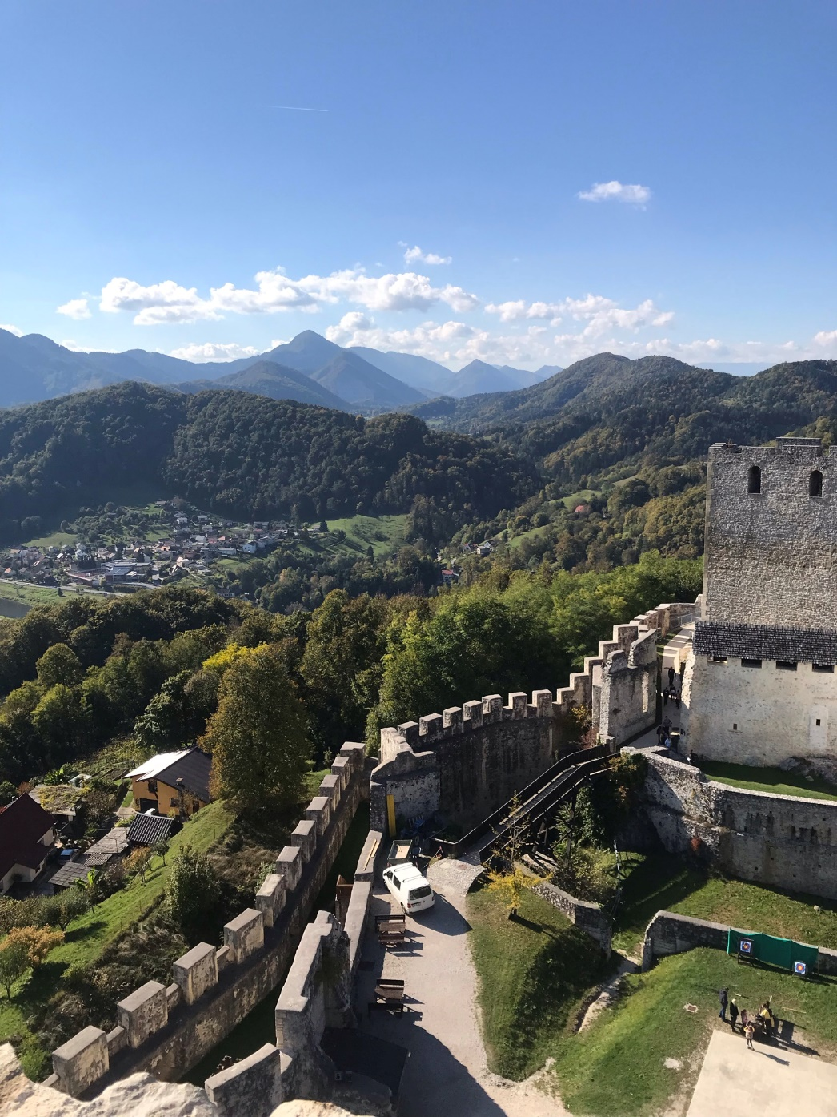
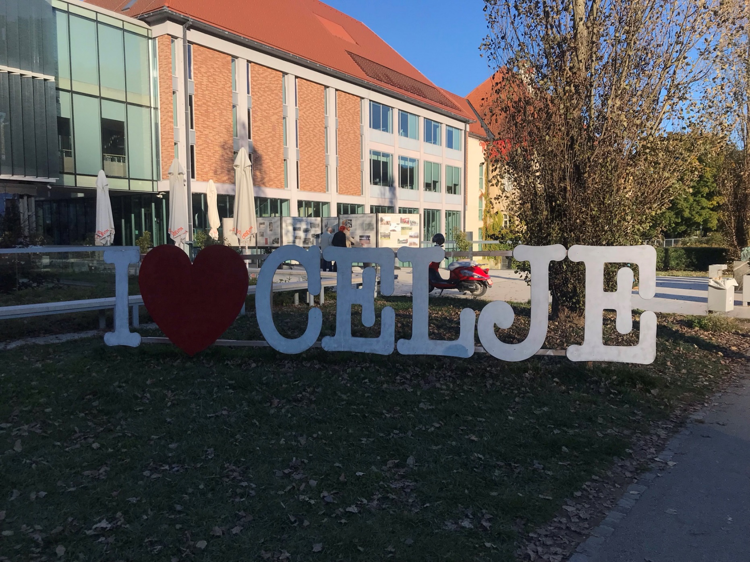
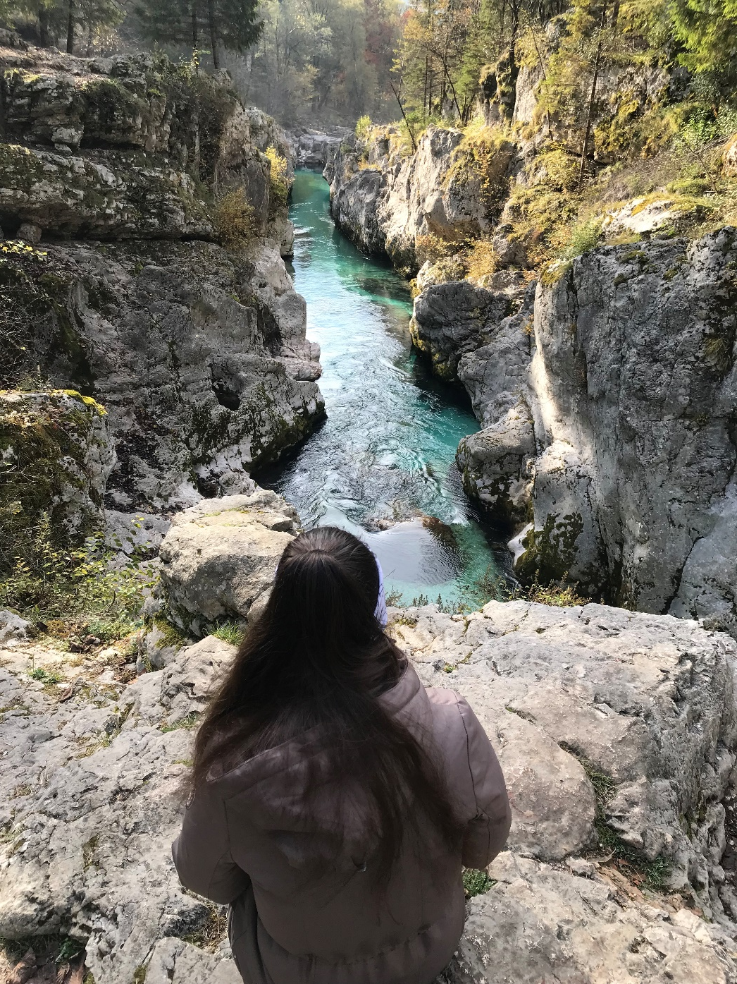
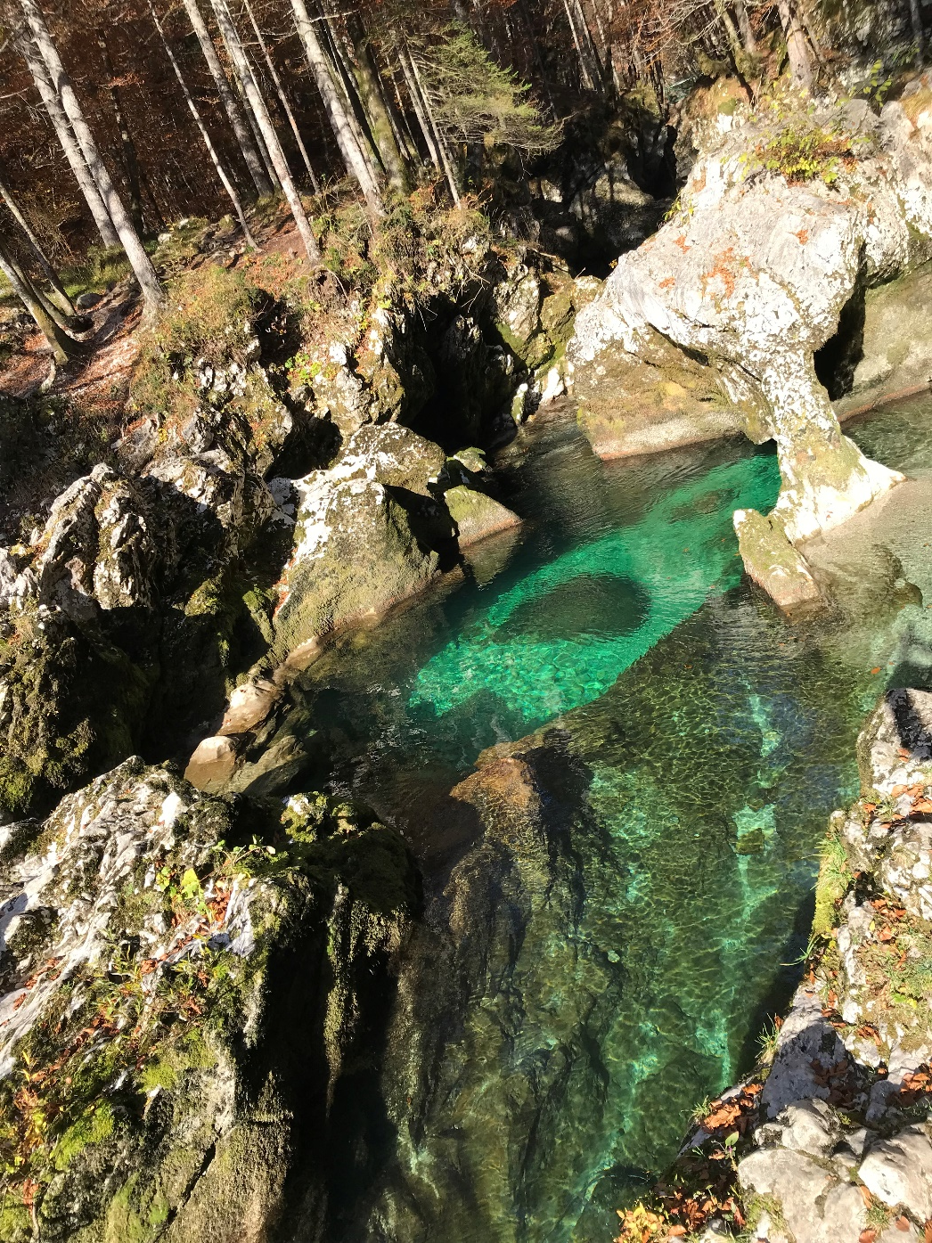

Slide 7
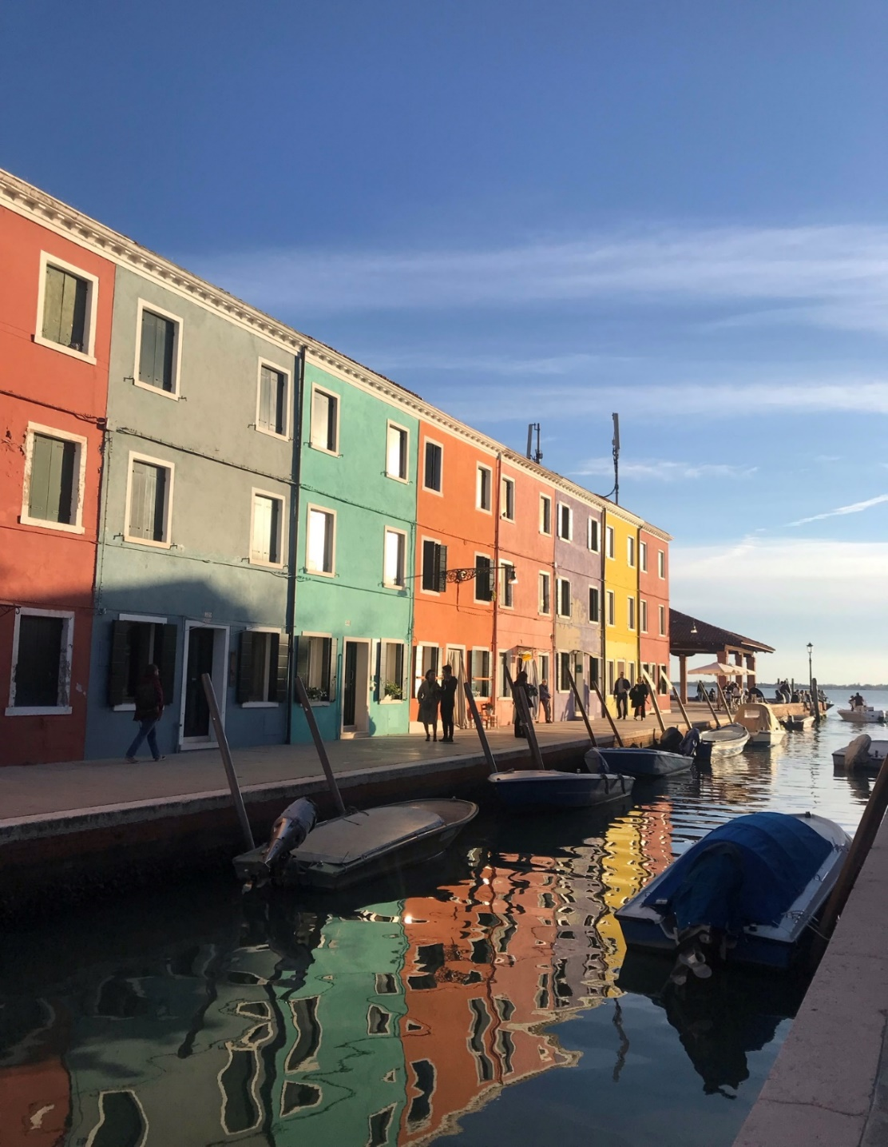
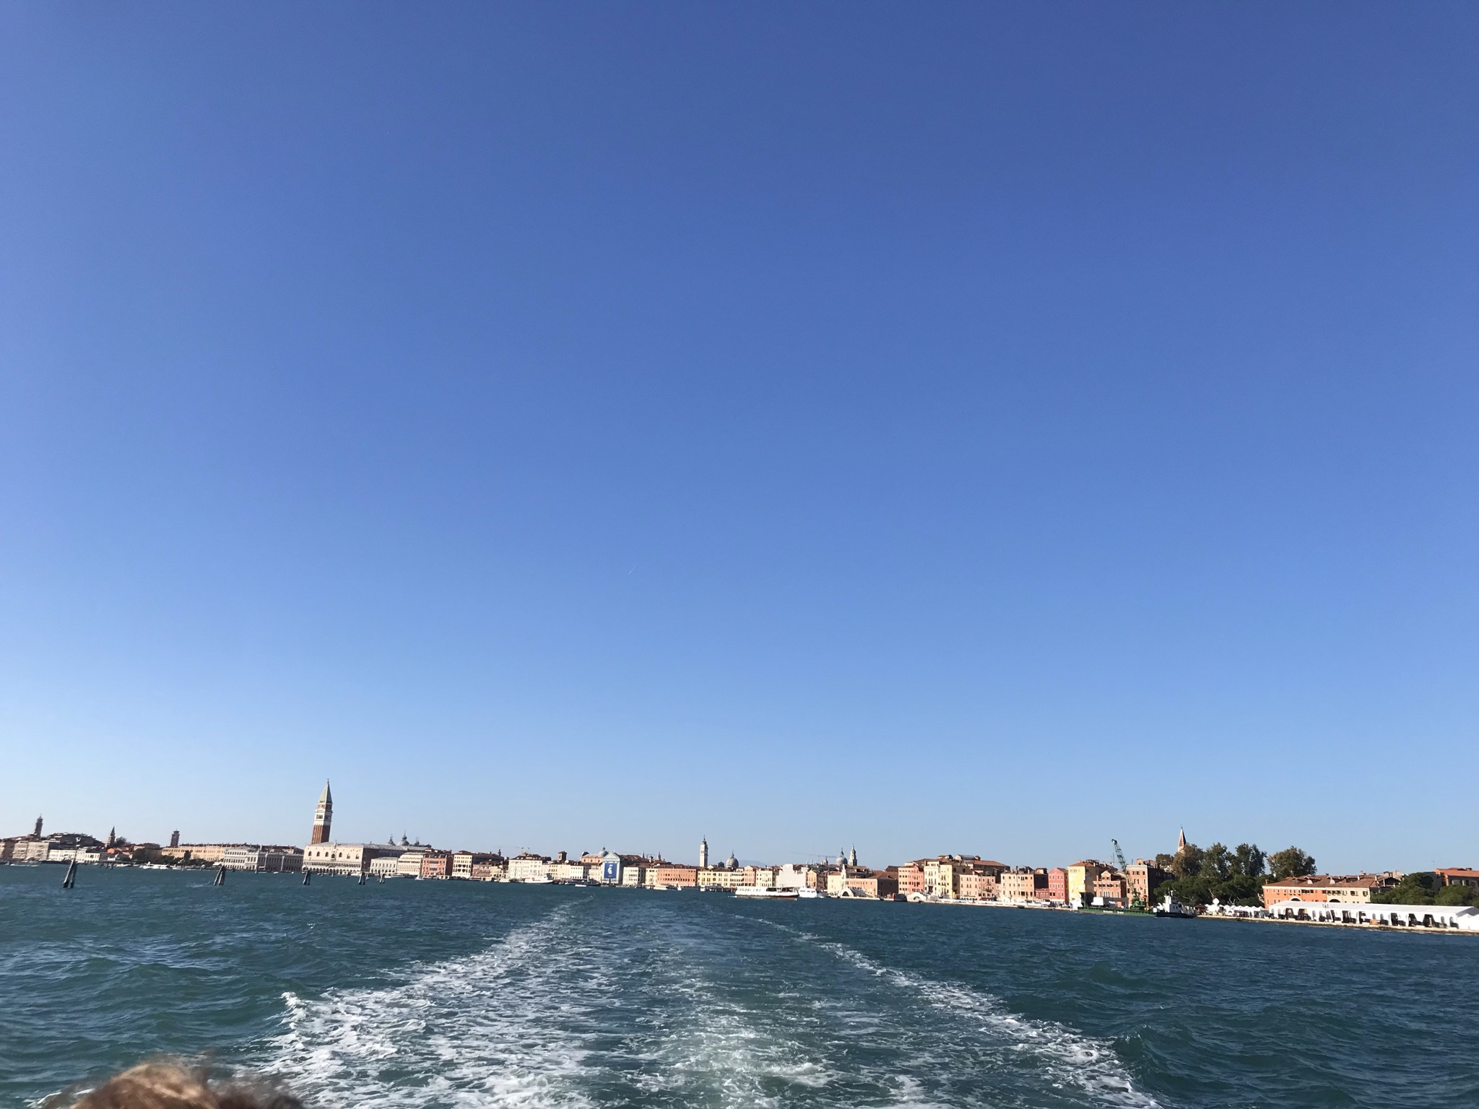
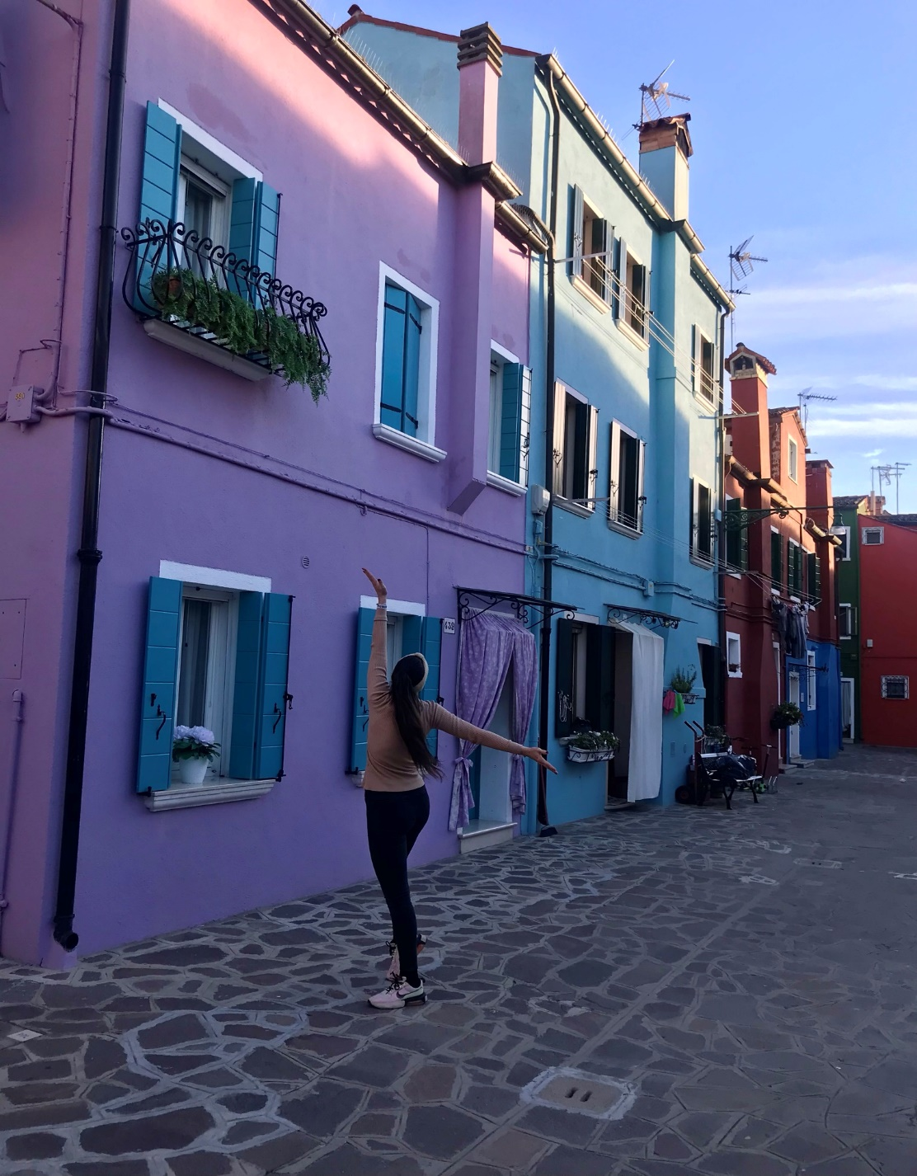
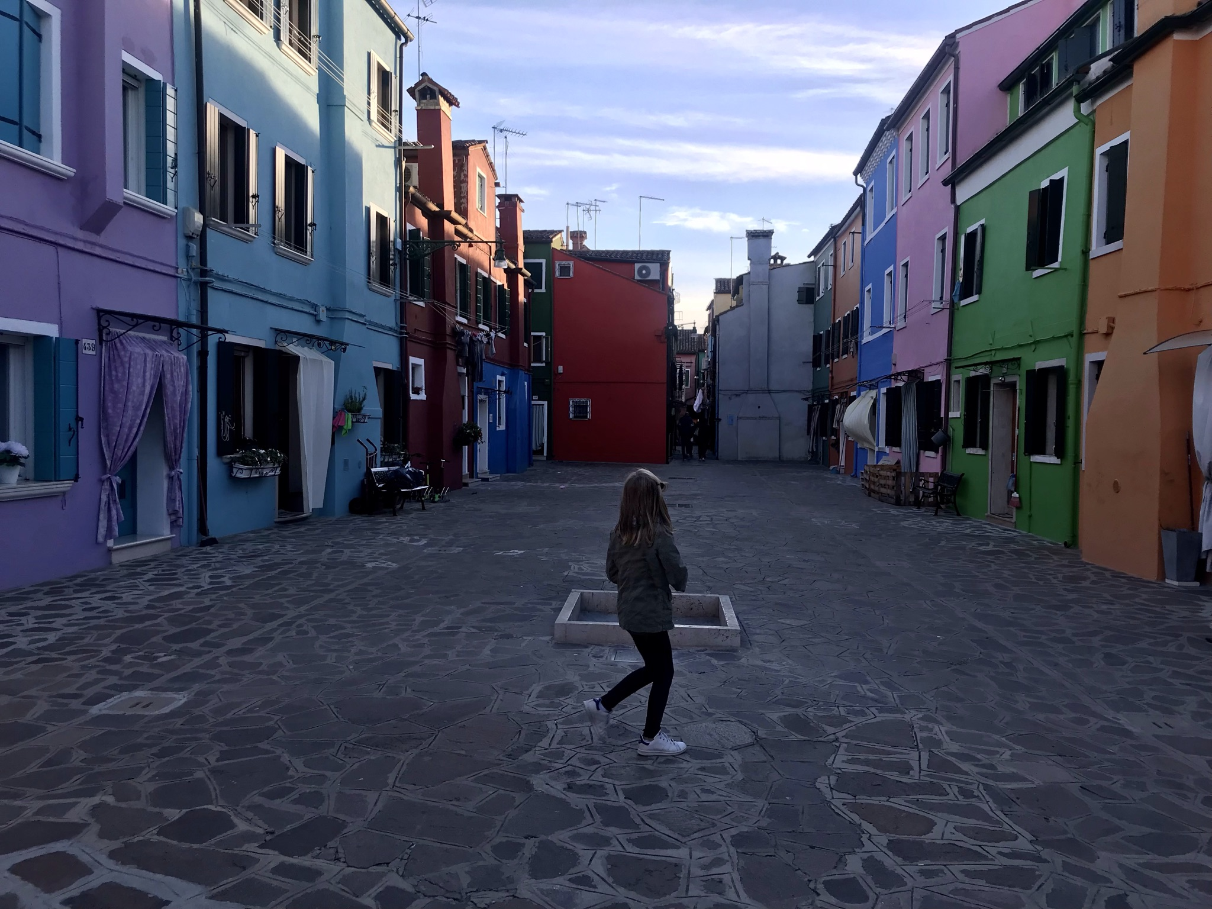
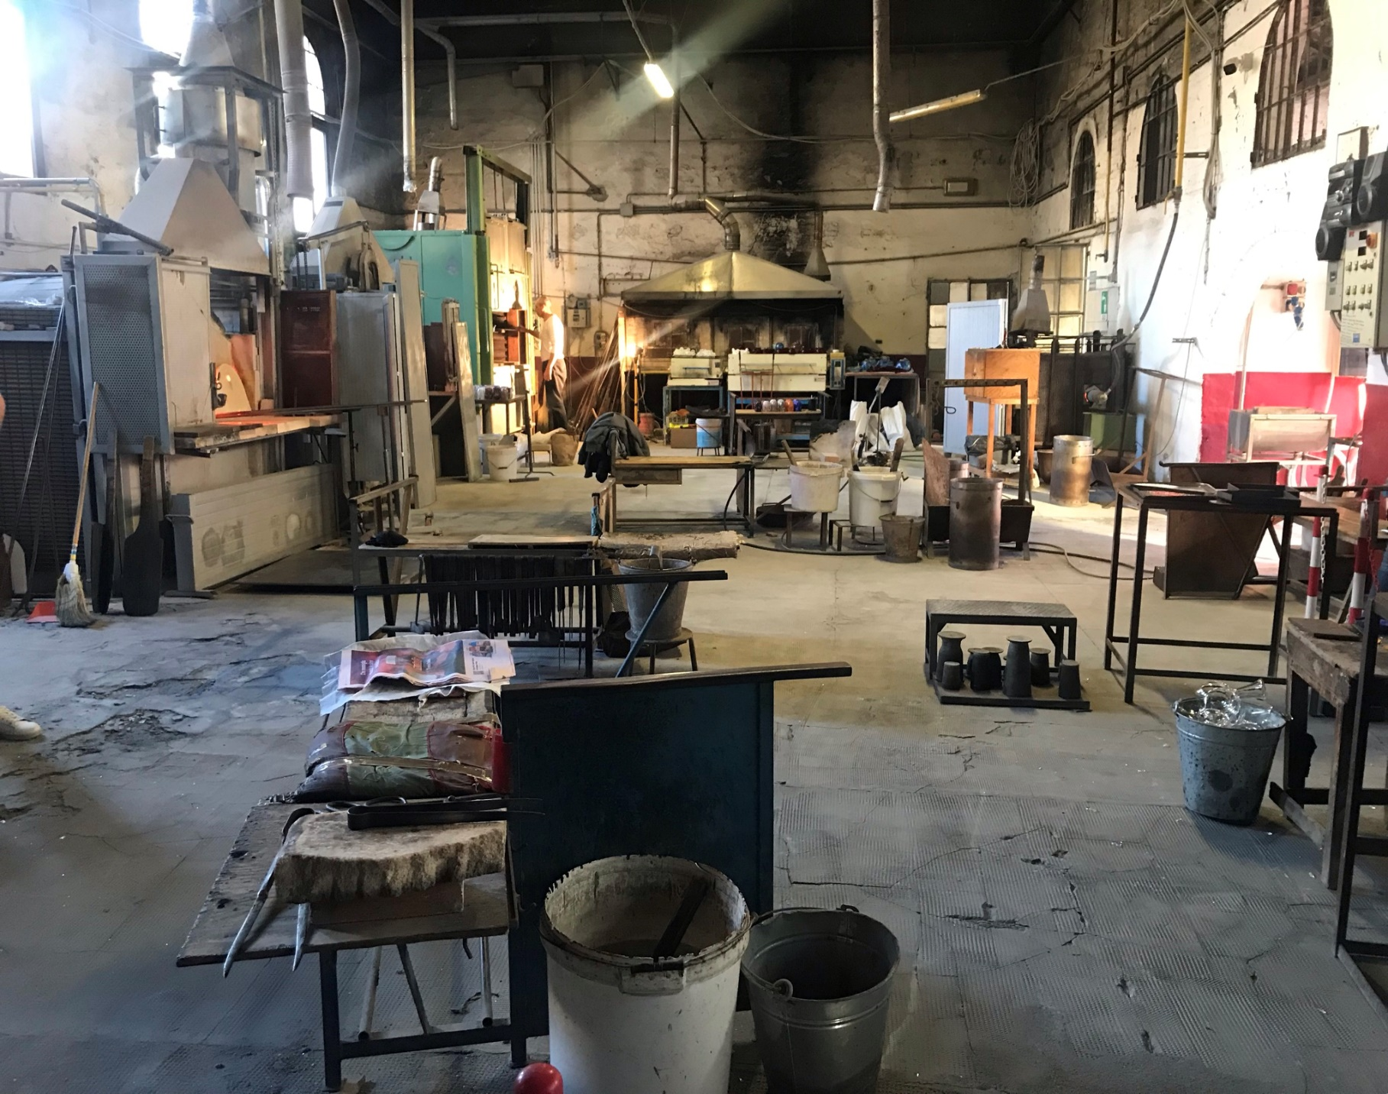
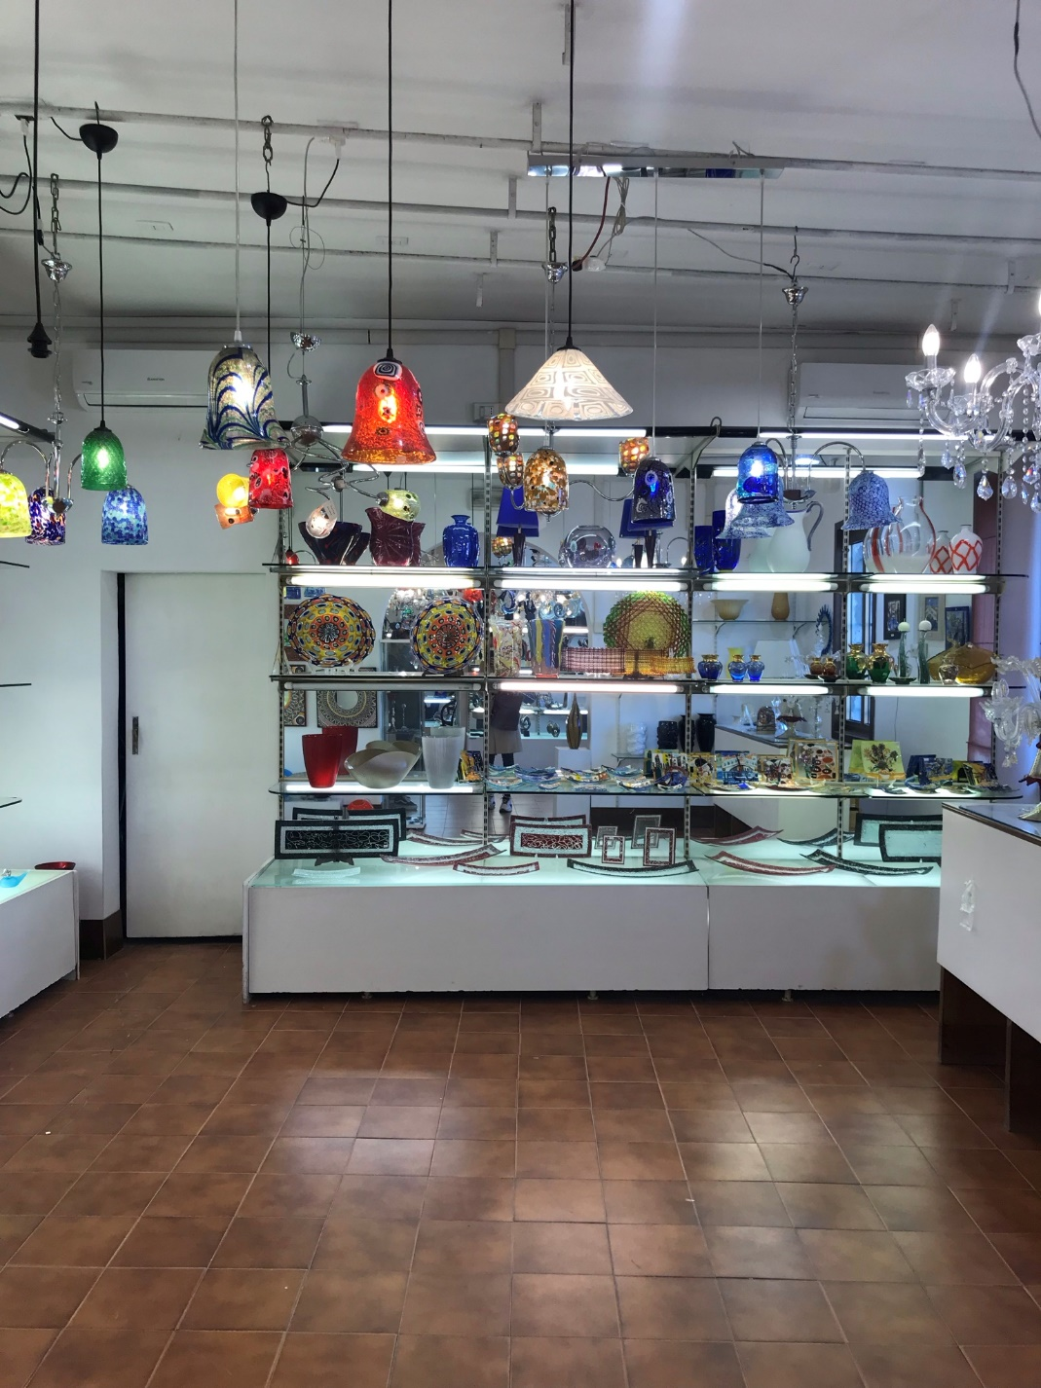
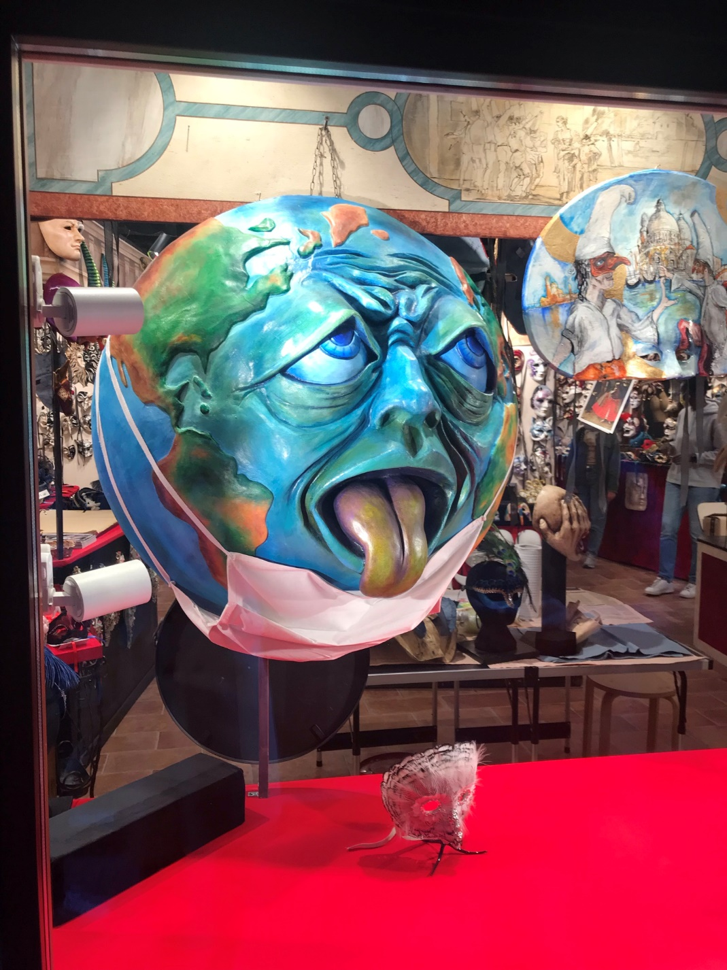
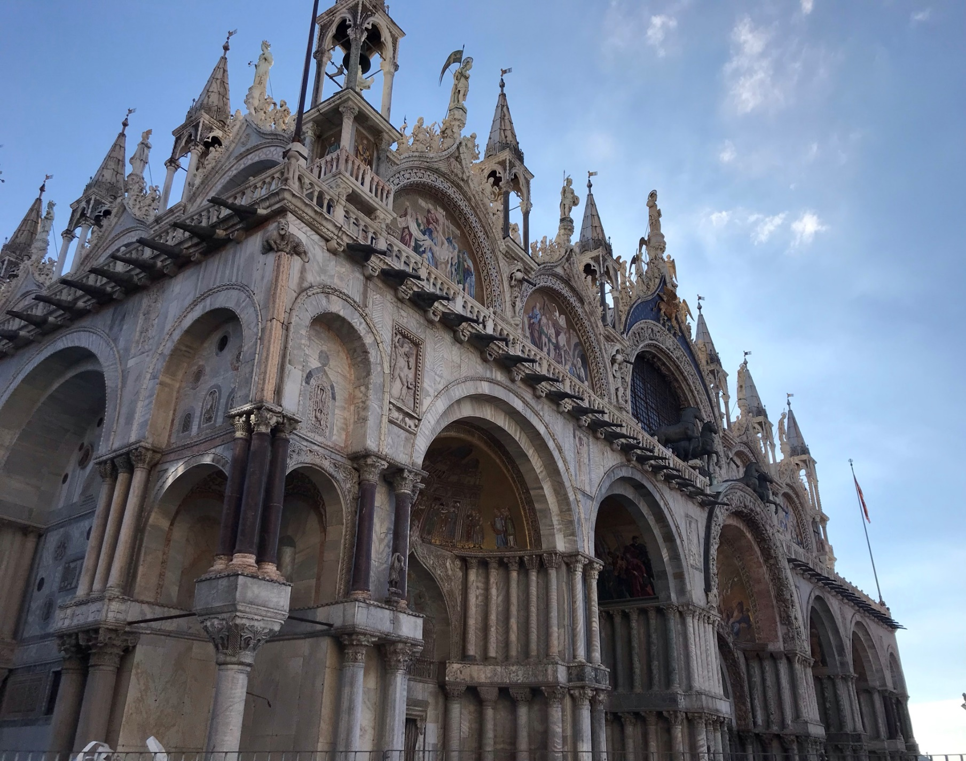
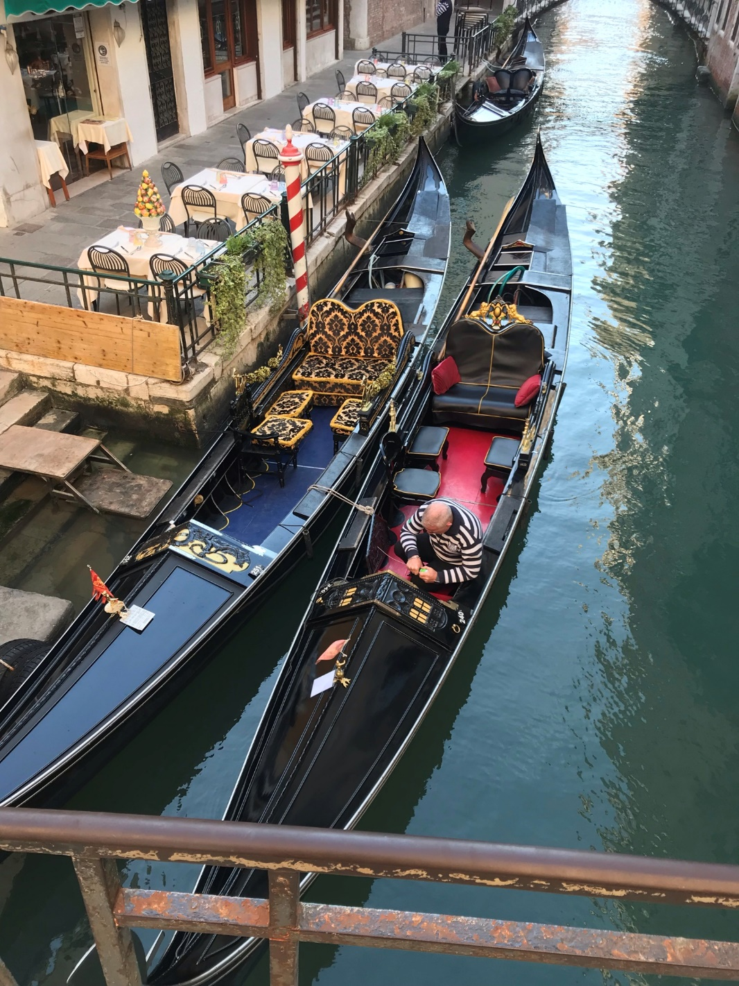
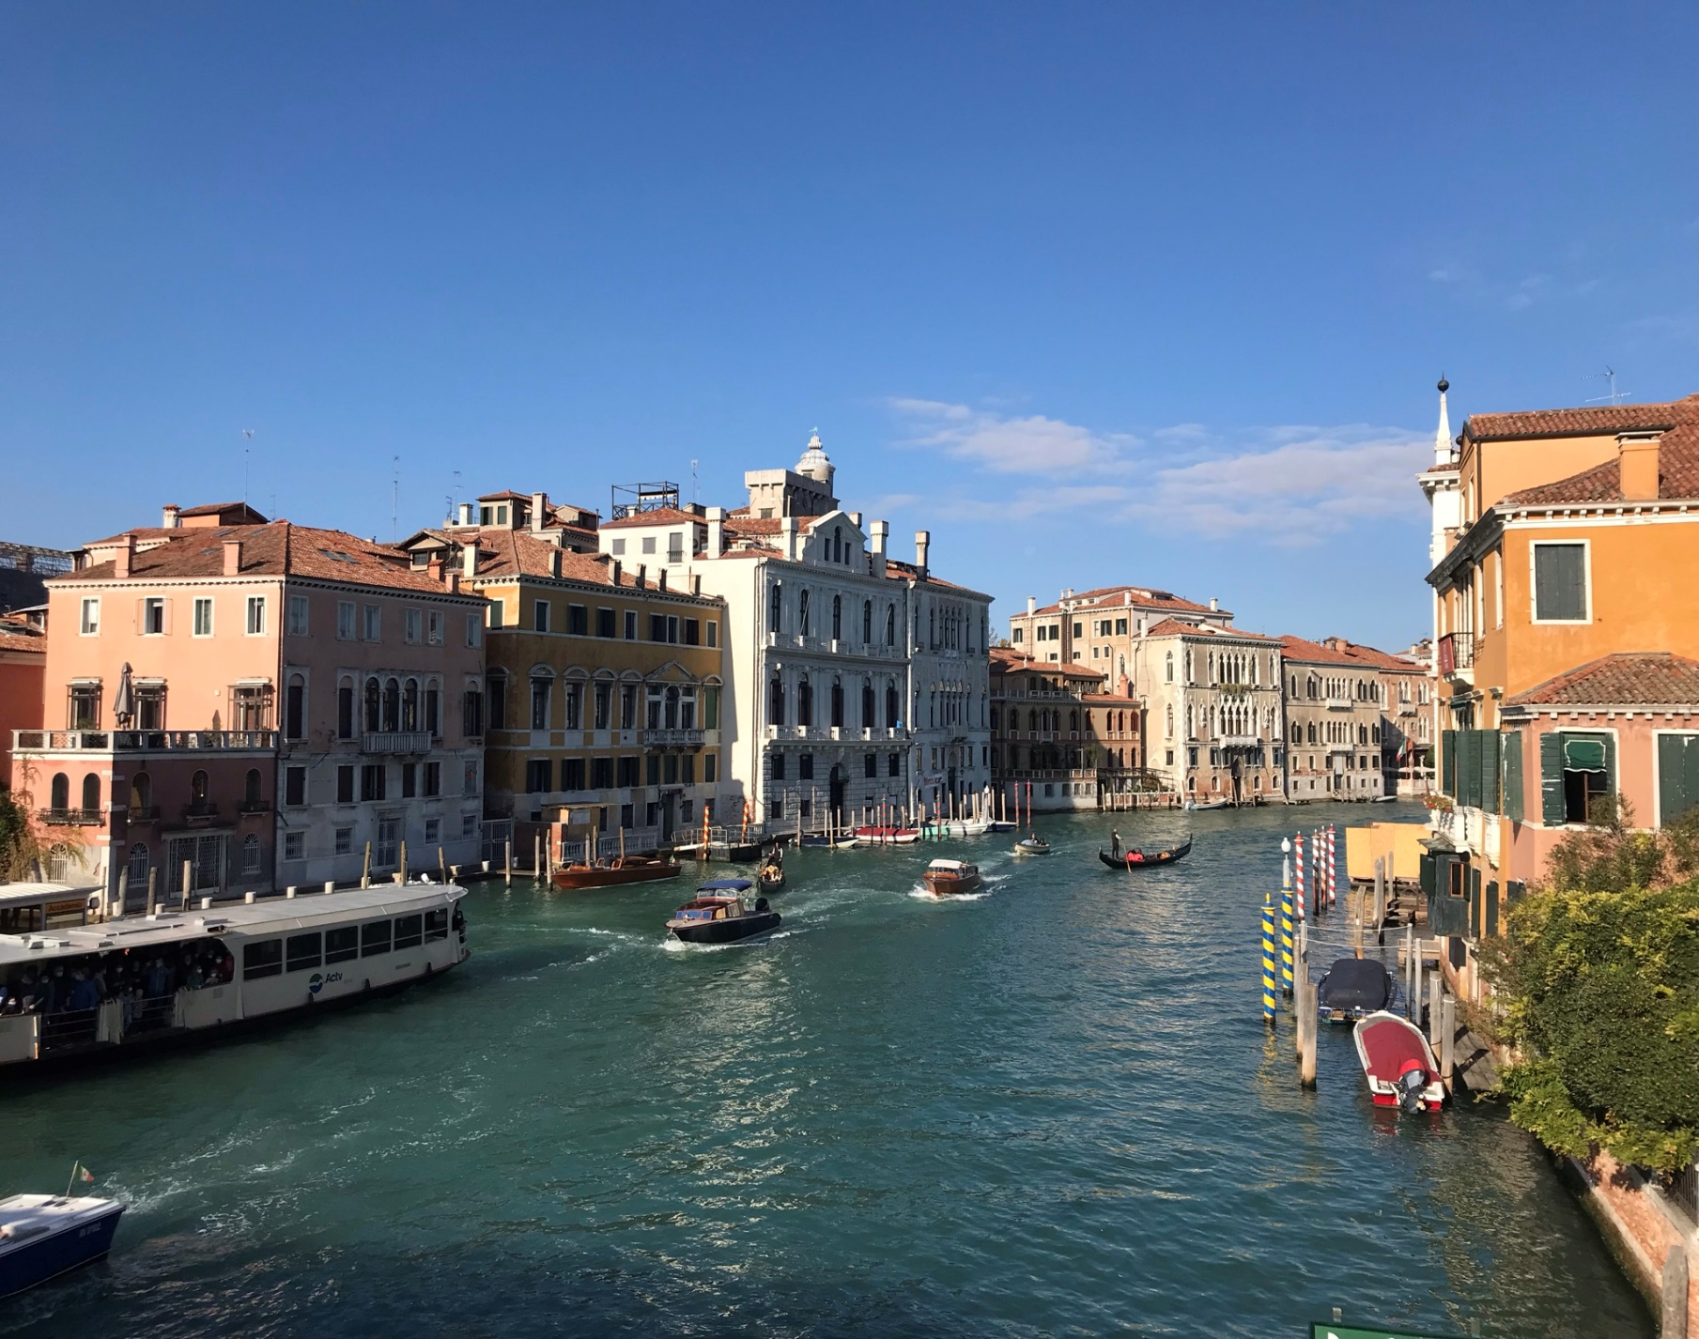
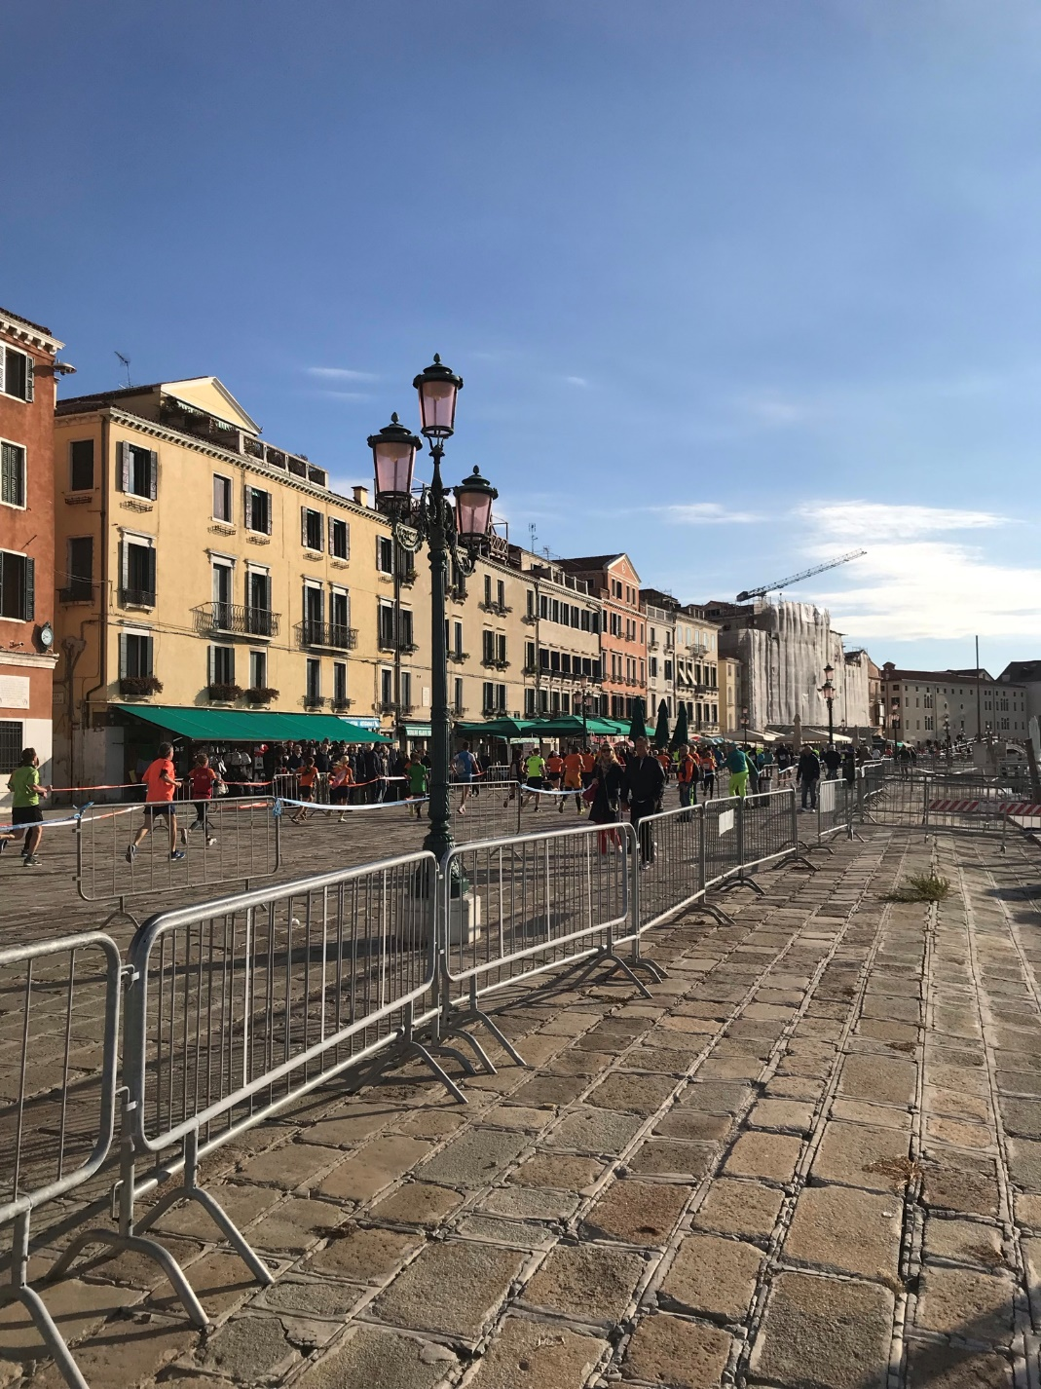
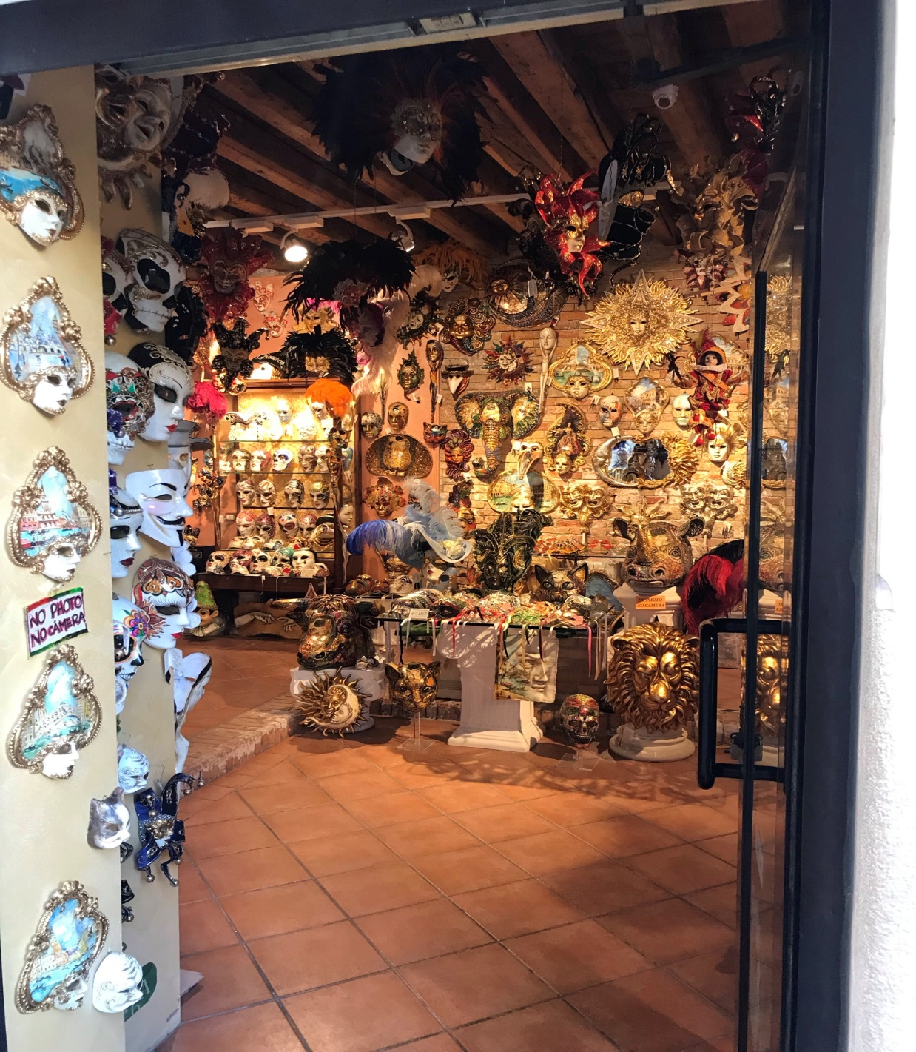
Nejenom ve Slovinsku
ESN Ljubljana
Benátky
Burano
Murano

Slide 8
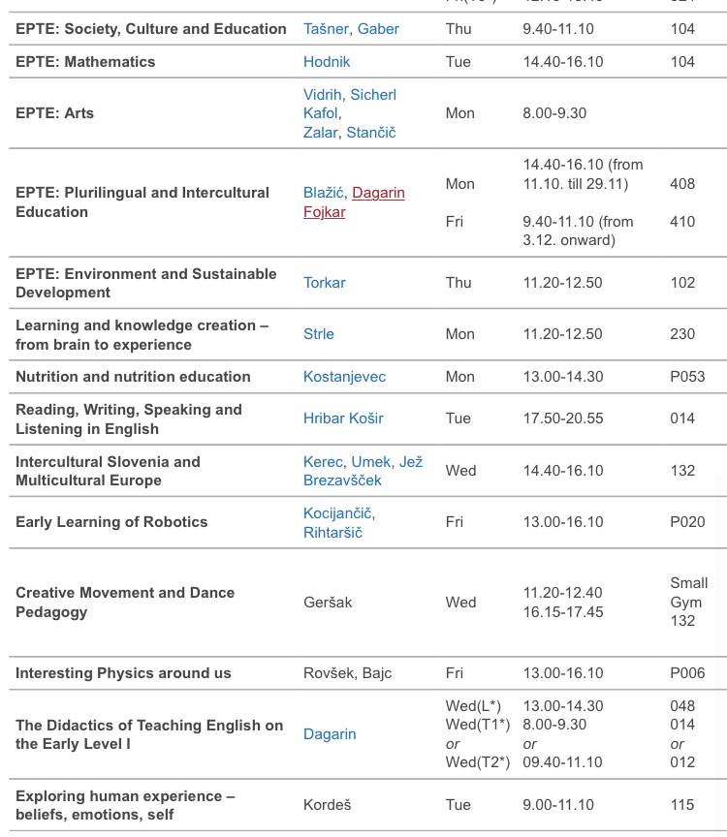
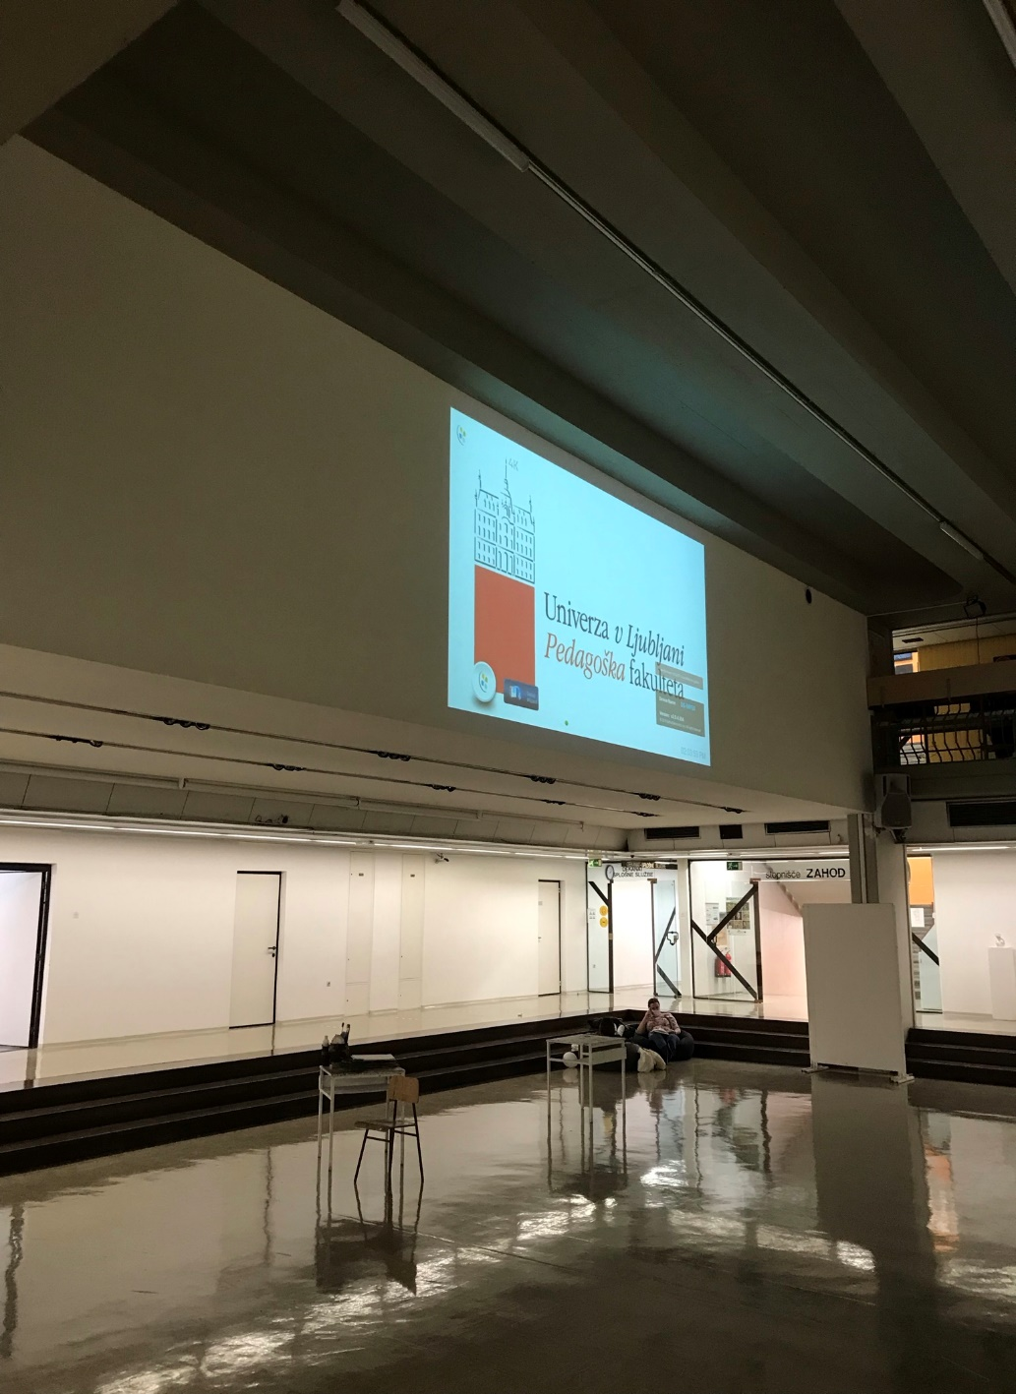
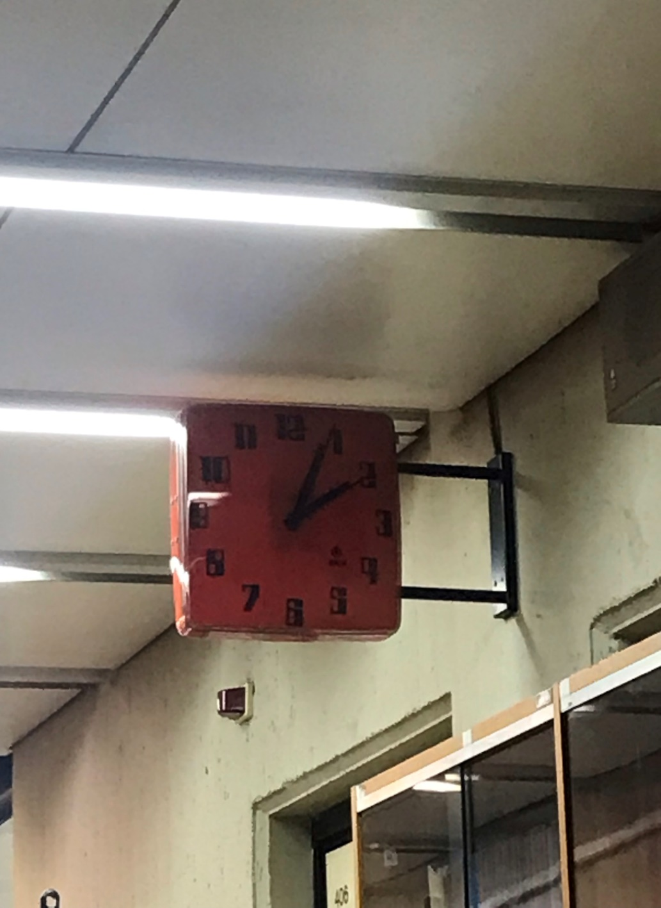
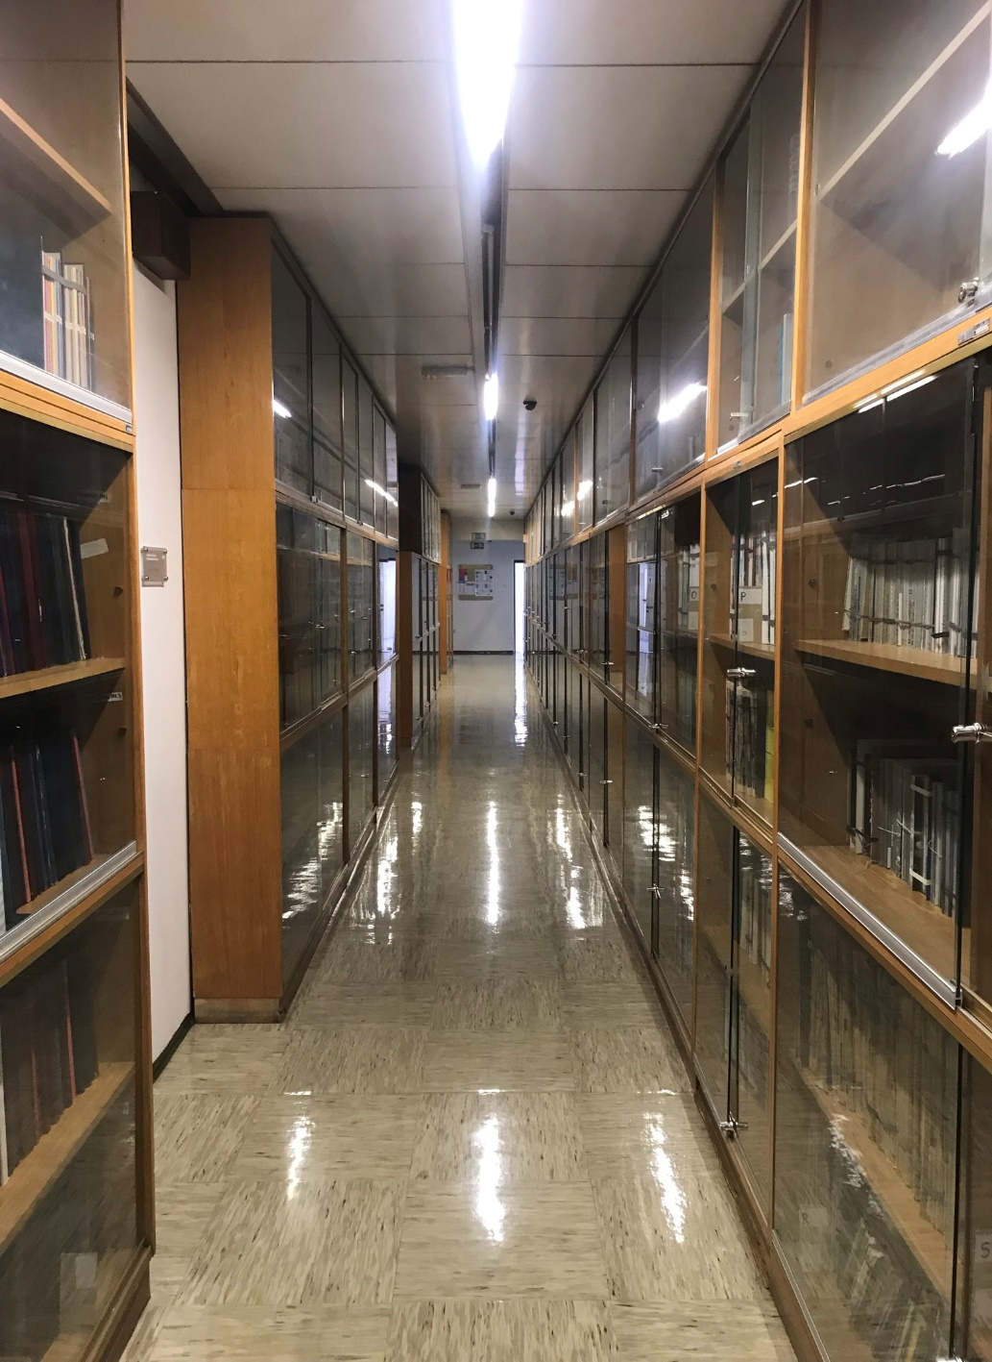
Pedagoška fakulteta
Pedagogická fakulta v Lublani + SŠ
Univerzitní „zóna“
Tělocvična + taneční sály
Knihovna
Jídelna - BONI

Slide 10
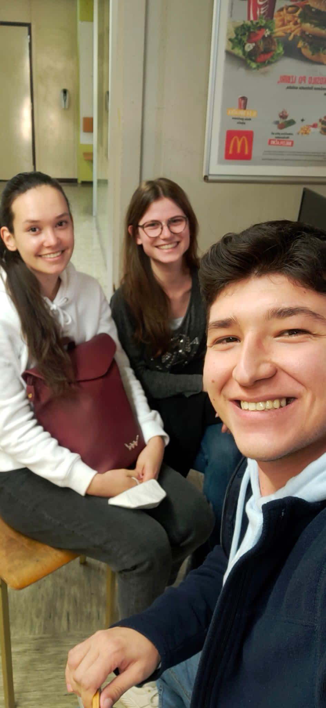
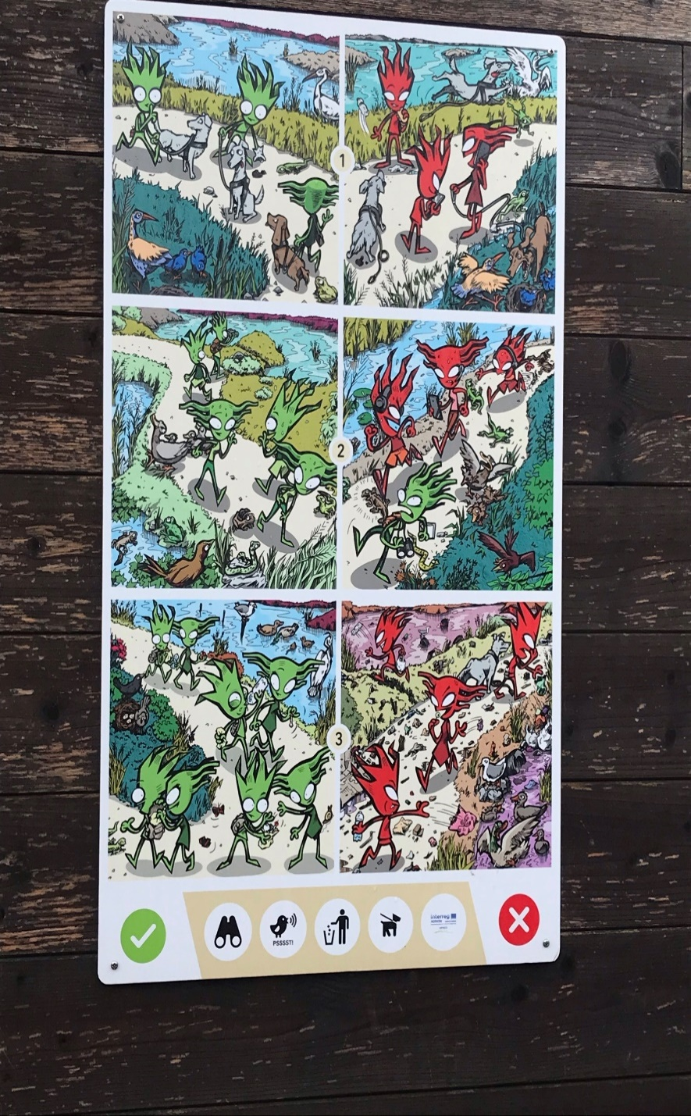
EPTE Environment and Sustainable Development
prof. Torkar
Ekologie, udržitelnost, změna klimatu
Didaktika přírodovědného vzdělávání
Exkurze = součást zakončení předmětu
EPTE Plurilingual and Intercultural Education
doc. Fojkar + prof. Blažić
První část – multikulturní žáci (třída)
Druhá část – literatura

Slide 11
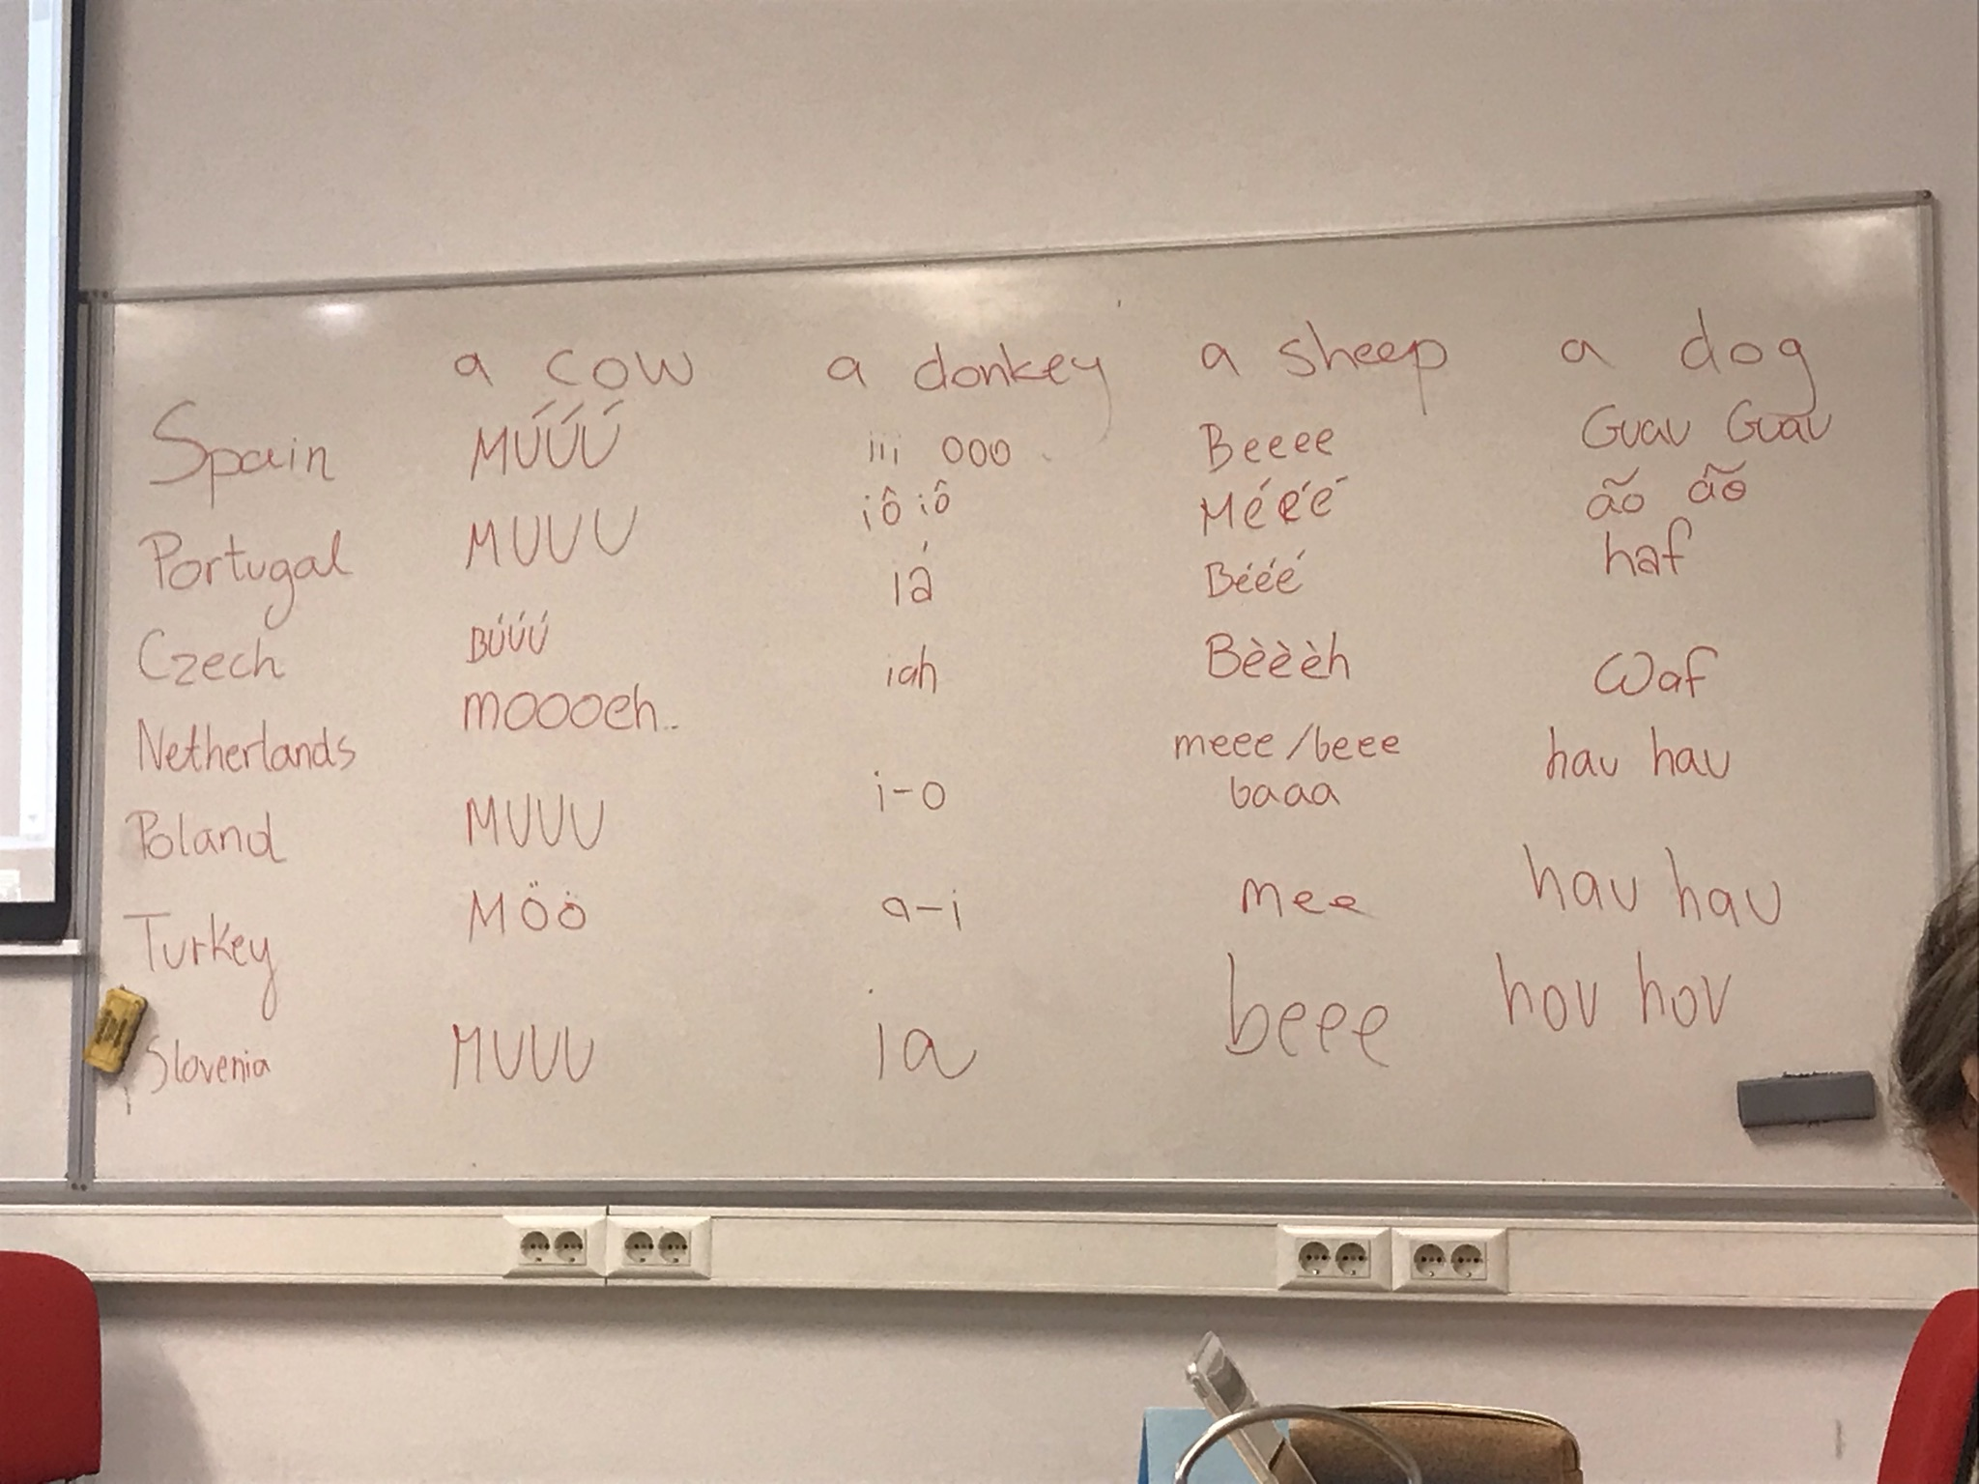

Slide 12
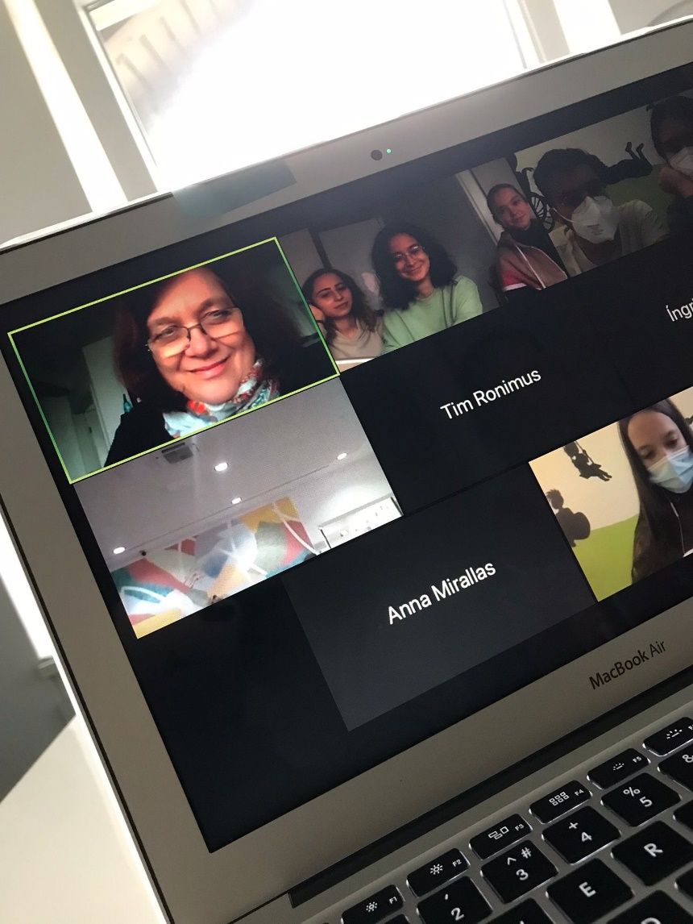
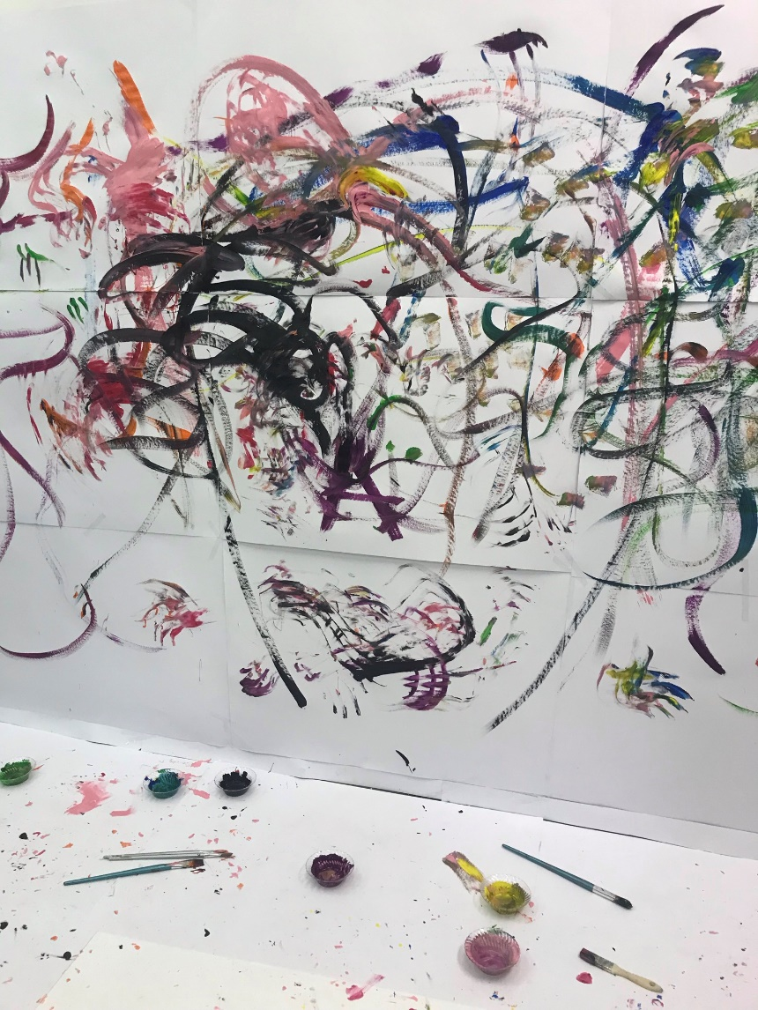
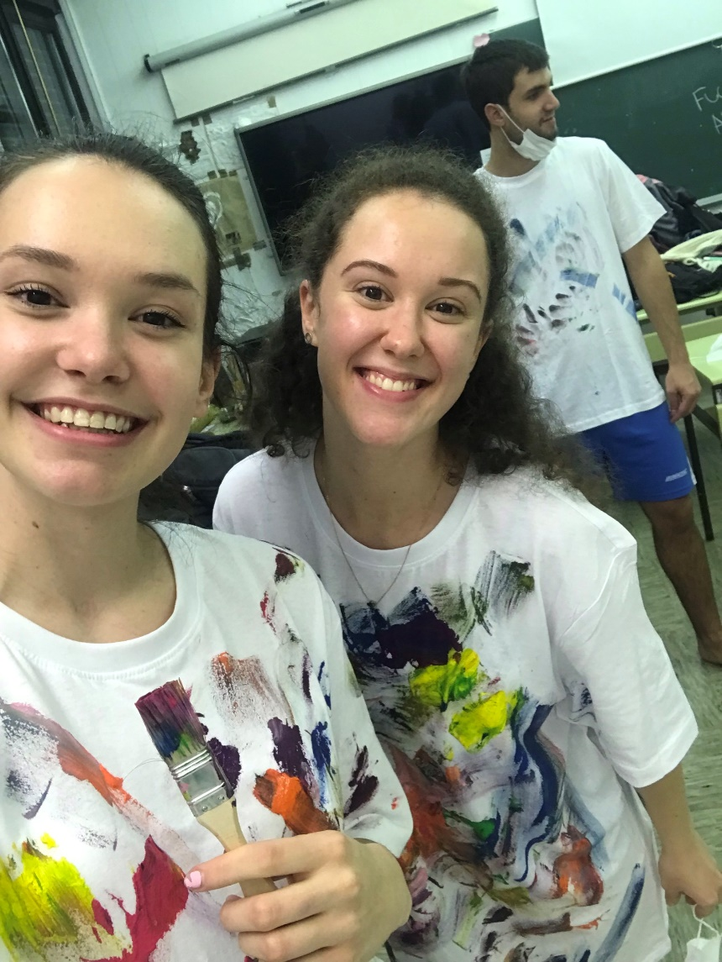
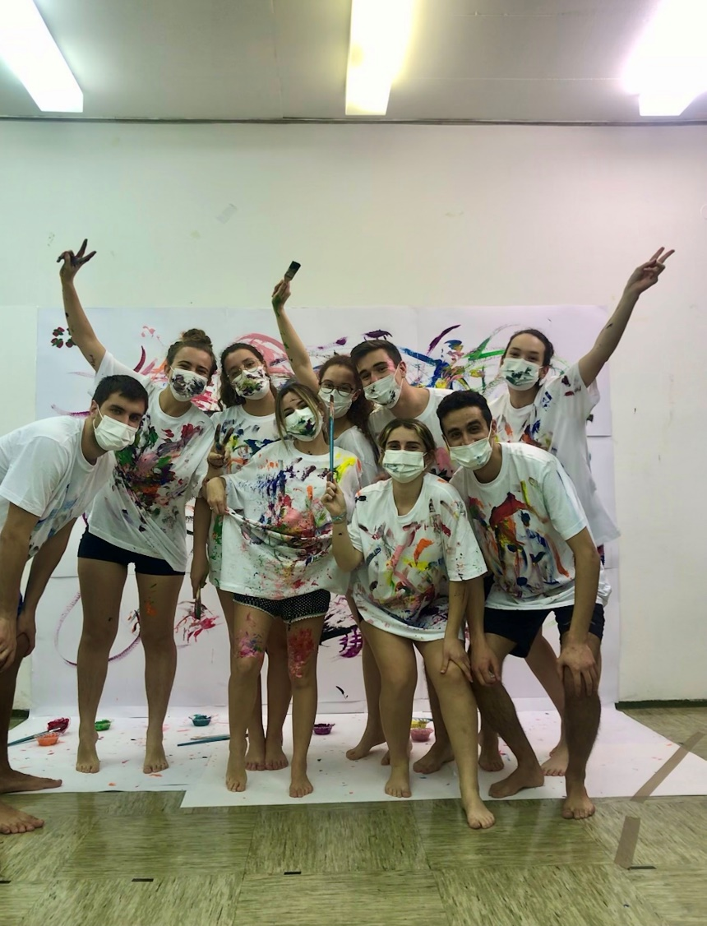
EPTE Arts
3 části předmětu = 4 vyučující
Závěrečné vystoupení
Vystoupení z komfortní zóny, improvizace, komunikace (verbální i neverbální), časově velmi náročné, bez hudebního sluchu si člověk neškrtne
https://www.youtube.com/watch?v=lYMZZcuf5Fk
Intercultural Slovenia in multicultural Europe
Historie Slovinska – dr. Kerec
Geografie – dr. Hergan
Dějiny hudby – dr. Brezavšček

Slide 13
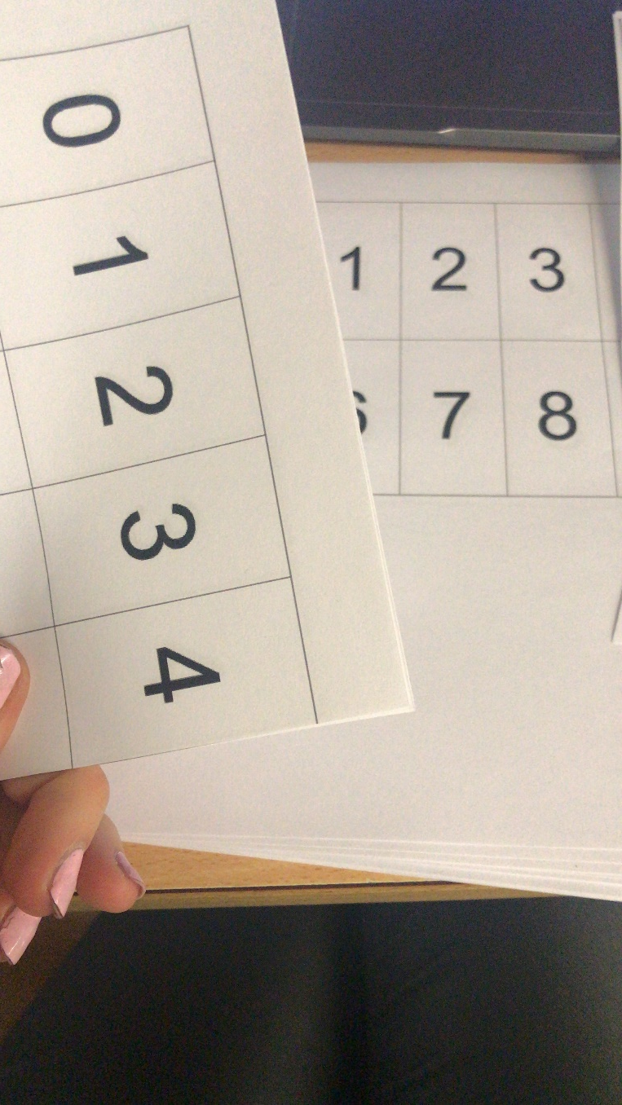
EPTE Mathematics
dr. Hodnik
Matematický workshop
Matematika na „španělské tržnici“
EPTE Society, Culture and Education
prof. Gaber + Veronika Tašner
Literatura – Bernstein, Bourdieu, Durkheim
Diskuze o společnosti (problémy)

Slide 14
Hodnocení mého výjezdu
Noví přátelé
Nové zkušenosti
Nespočet zážitků a vzpomínek
Zlepšení anglického jazyka a zároveň poznání nového jazyka
Dokázat se postavit na vlastní nohy
Hodně slz
Občas stesk
HODNĚ VZALO, HODNĚ DALO

Slide 16
Hvala
Veronika Šupáková

